Slide 1
مدل سیتیزن ساده
یکسال گارانتی موتور
آرامگرد و بی صدا
کارتن 10 عددی
در دو سایز قطر 33 و 43
قیمت
86000 قطر 33
145000 قطر 43

Slide 2
مدل سیتیزن کودک
یکسال گارانتی موتور
آرامگرد و بی صدا
کارتن 10 عددی
قطر 33 سانت
قیمت96000 تومان

Slide 3
مدل سیتیزن کودک
بیش از 30 طرح مختلف
یکسال گارانتی موتور
آرامگرد و بی صدا
کارتن 10 عددی
قیمت86000 تومان

Slide 4
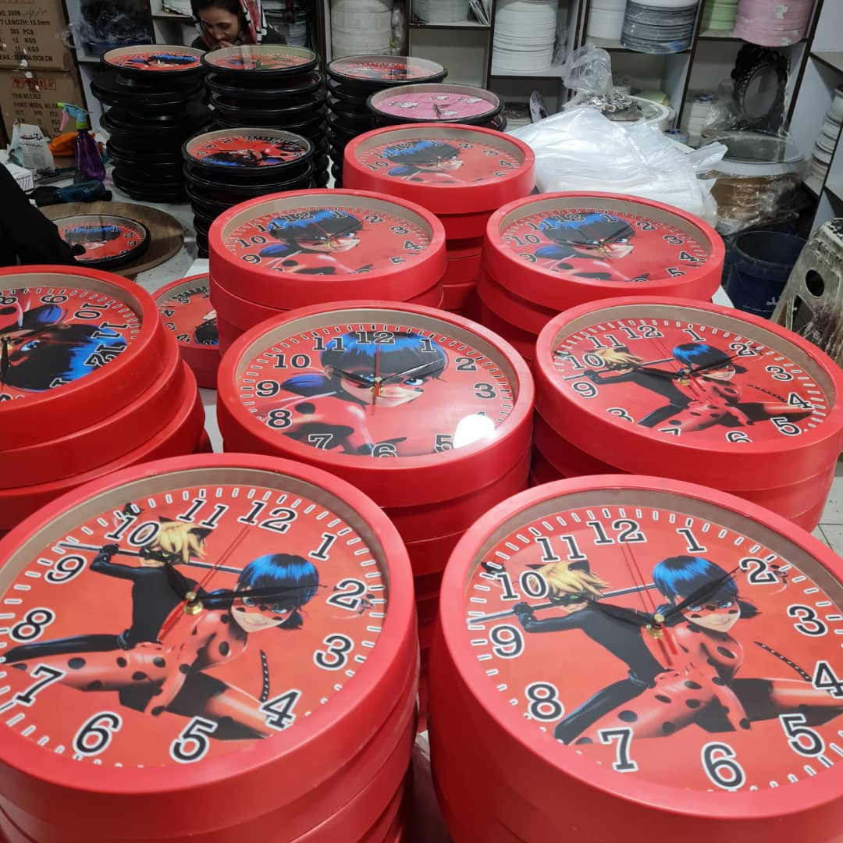
انواع طرح کودک

Slide 5
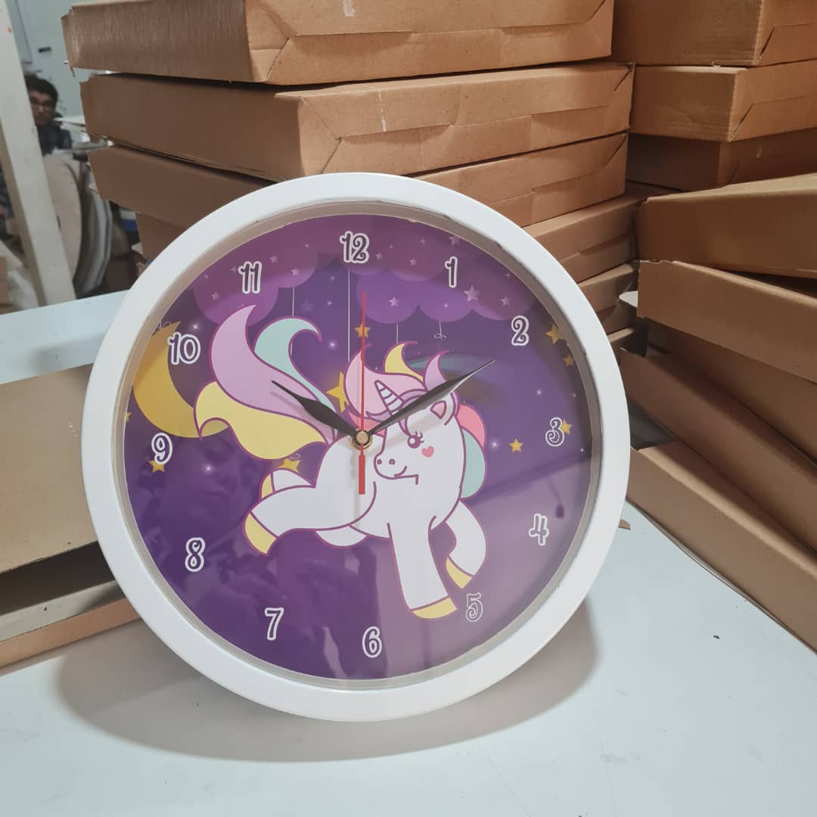
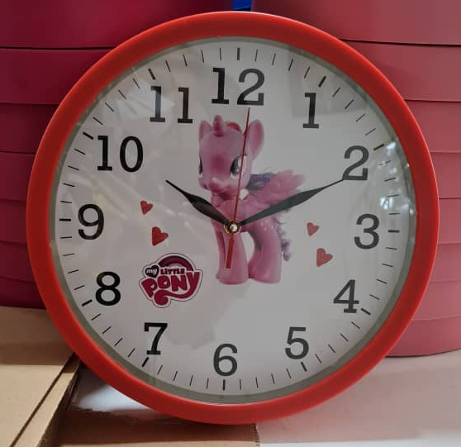
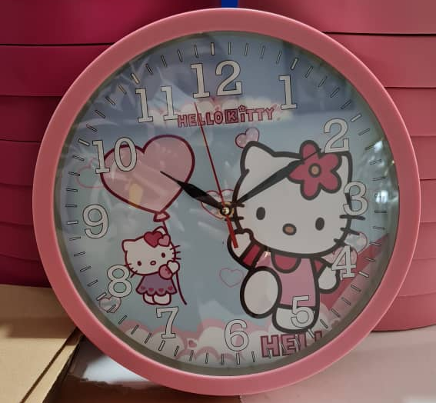
انواع طرح کودک

Slide 6
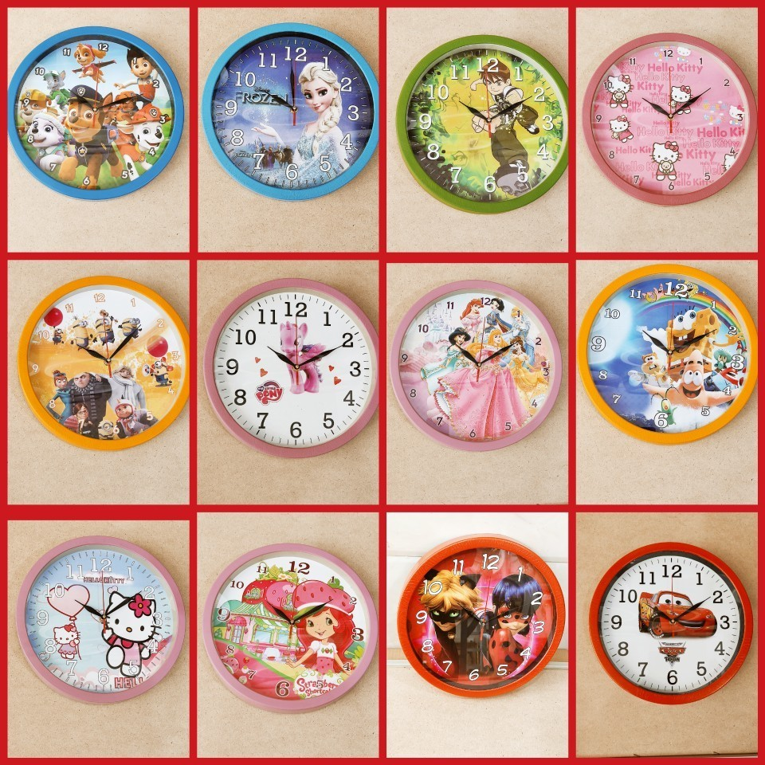
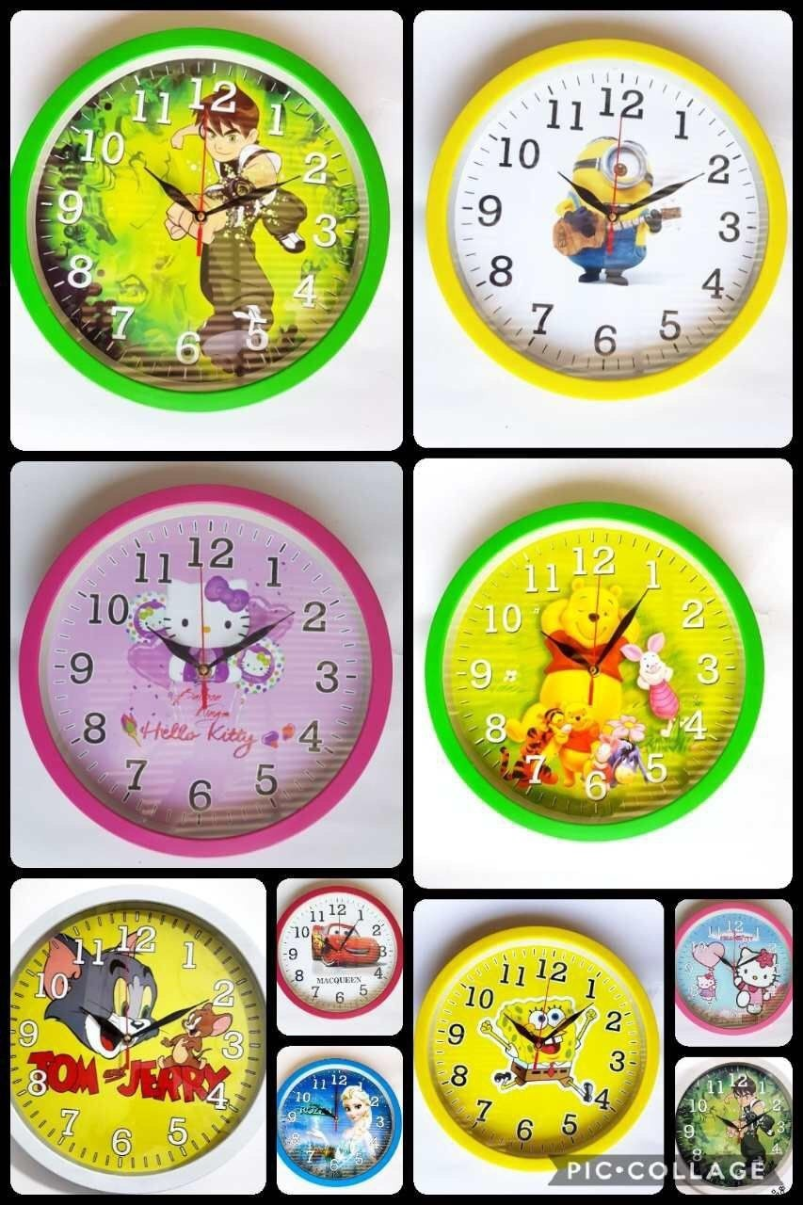
مدل سیتیزن کودک

Slide 7
در دو سایز 33 و 43
مدل سیتیزن روزنامه ای
یکسال گارانتی موتور
آرامگرد و بی صدا
کارتن 10 عددی
قطر 33 سانت
قیمت
86000 قطر 33
145000 قطر 43

Slide 8
مدل رولکس 410
در چهار رنگ مختلف
یکسال گارانتی موتور
آرامگرد و بی صدا
کارتن 10 عددی
قطر 43 سانت
قیمت 195000 تومان

Slide 9
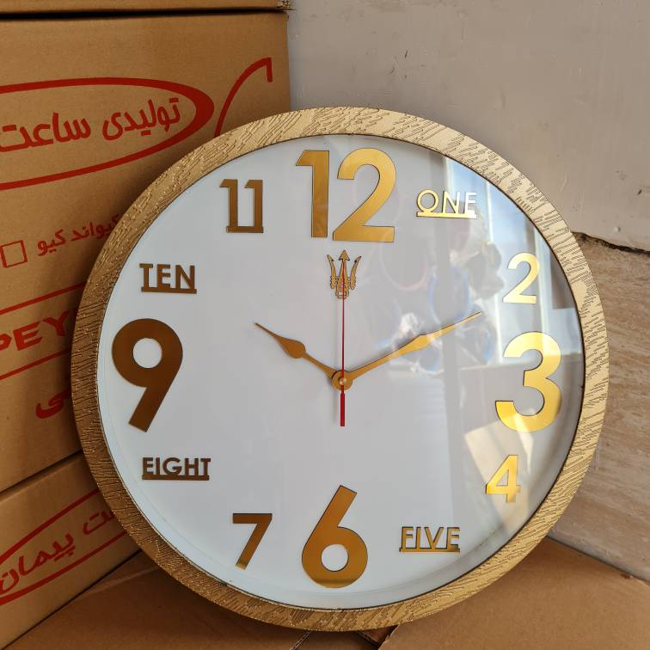
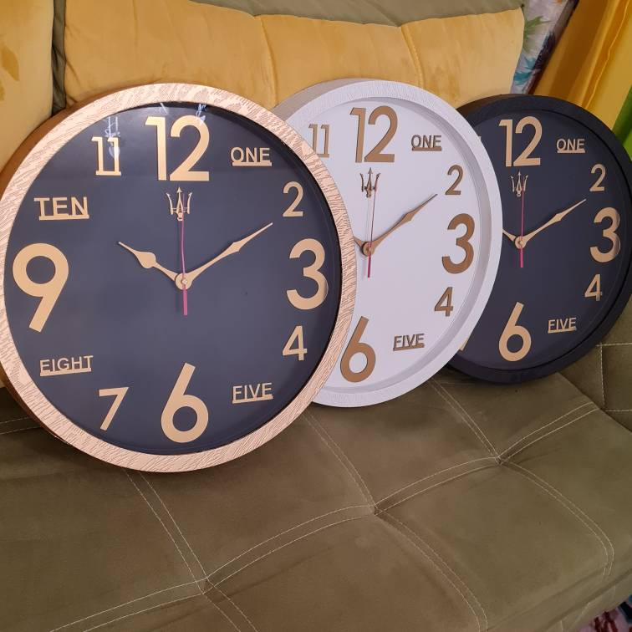
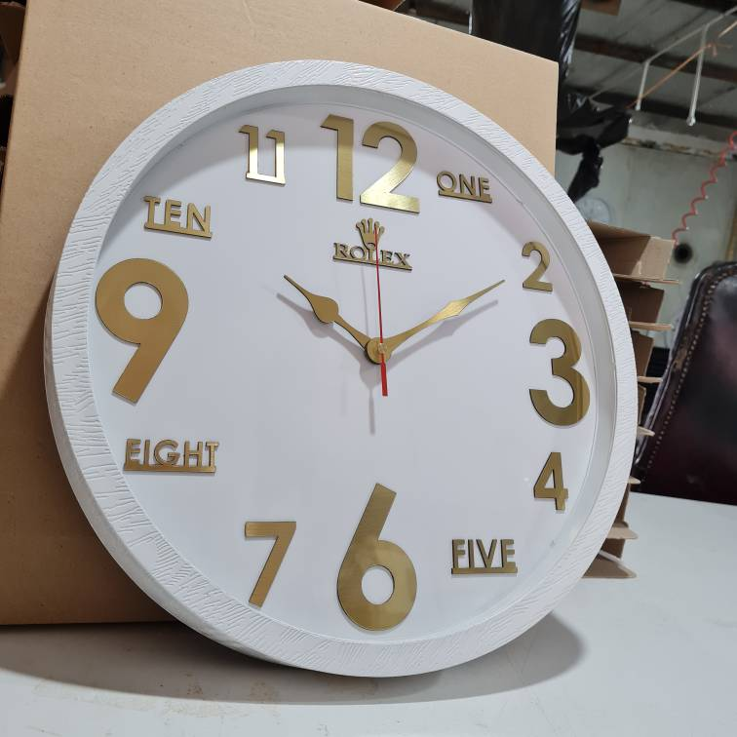
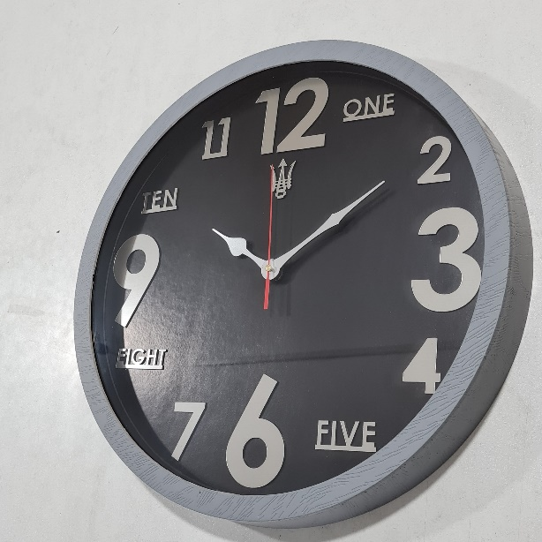

Slide 11
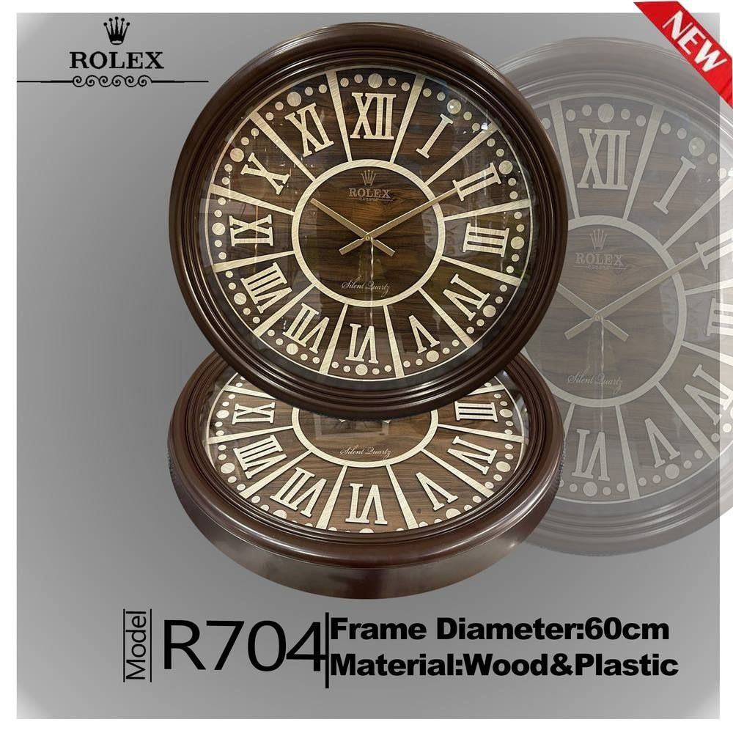
مدل رولکس 704
در چهار رنگ مختلف
یکسال گارانتی موتور
آرامگرد و بی صدا
کارتن 4 عددی
جنس بدنه ای بی اس پلاستیک
قطر 60 سانت
قیمت 420000 تومان

Slide 12
ساعت چوبی 113
در چهار رنگ مختلف
یکسال گارانتی موتور
آرامگرد و بی صدا
کارتن 4 عددی
جنس بدنه چوبی
قطر 60 سانت
قیمت 480000تومان

Slide 13
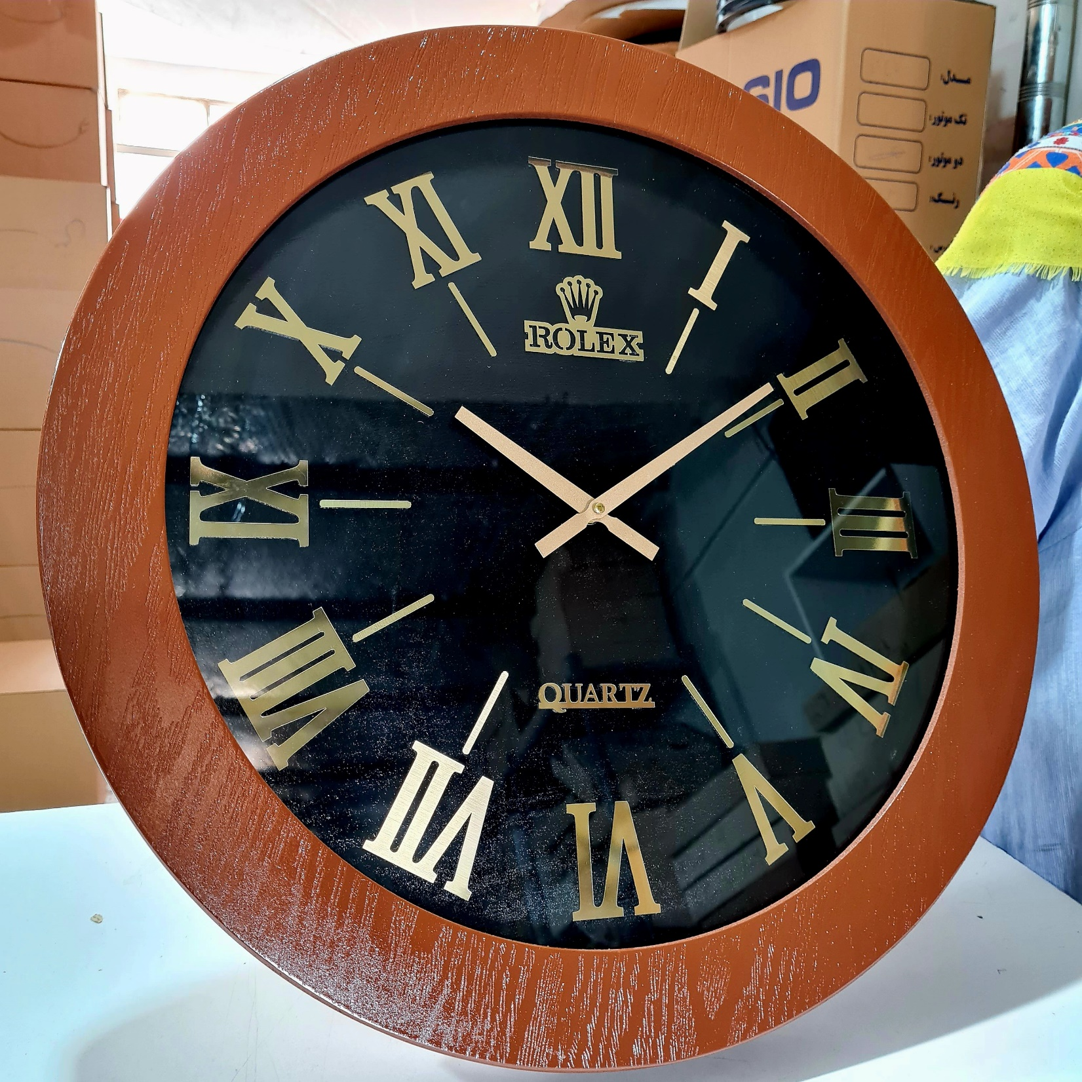
ساعت مدل 110 چوبی
در چهار رنگ مختلف
یکسال گارانتی موتور
آرامگرد و بی صدا
کارتن 4 عددی
جنس بدنه ای چوبی
قطر 60 سانت
قیمت 480000تومان

Slide 14
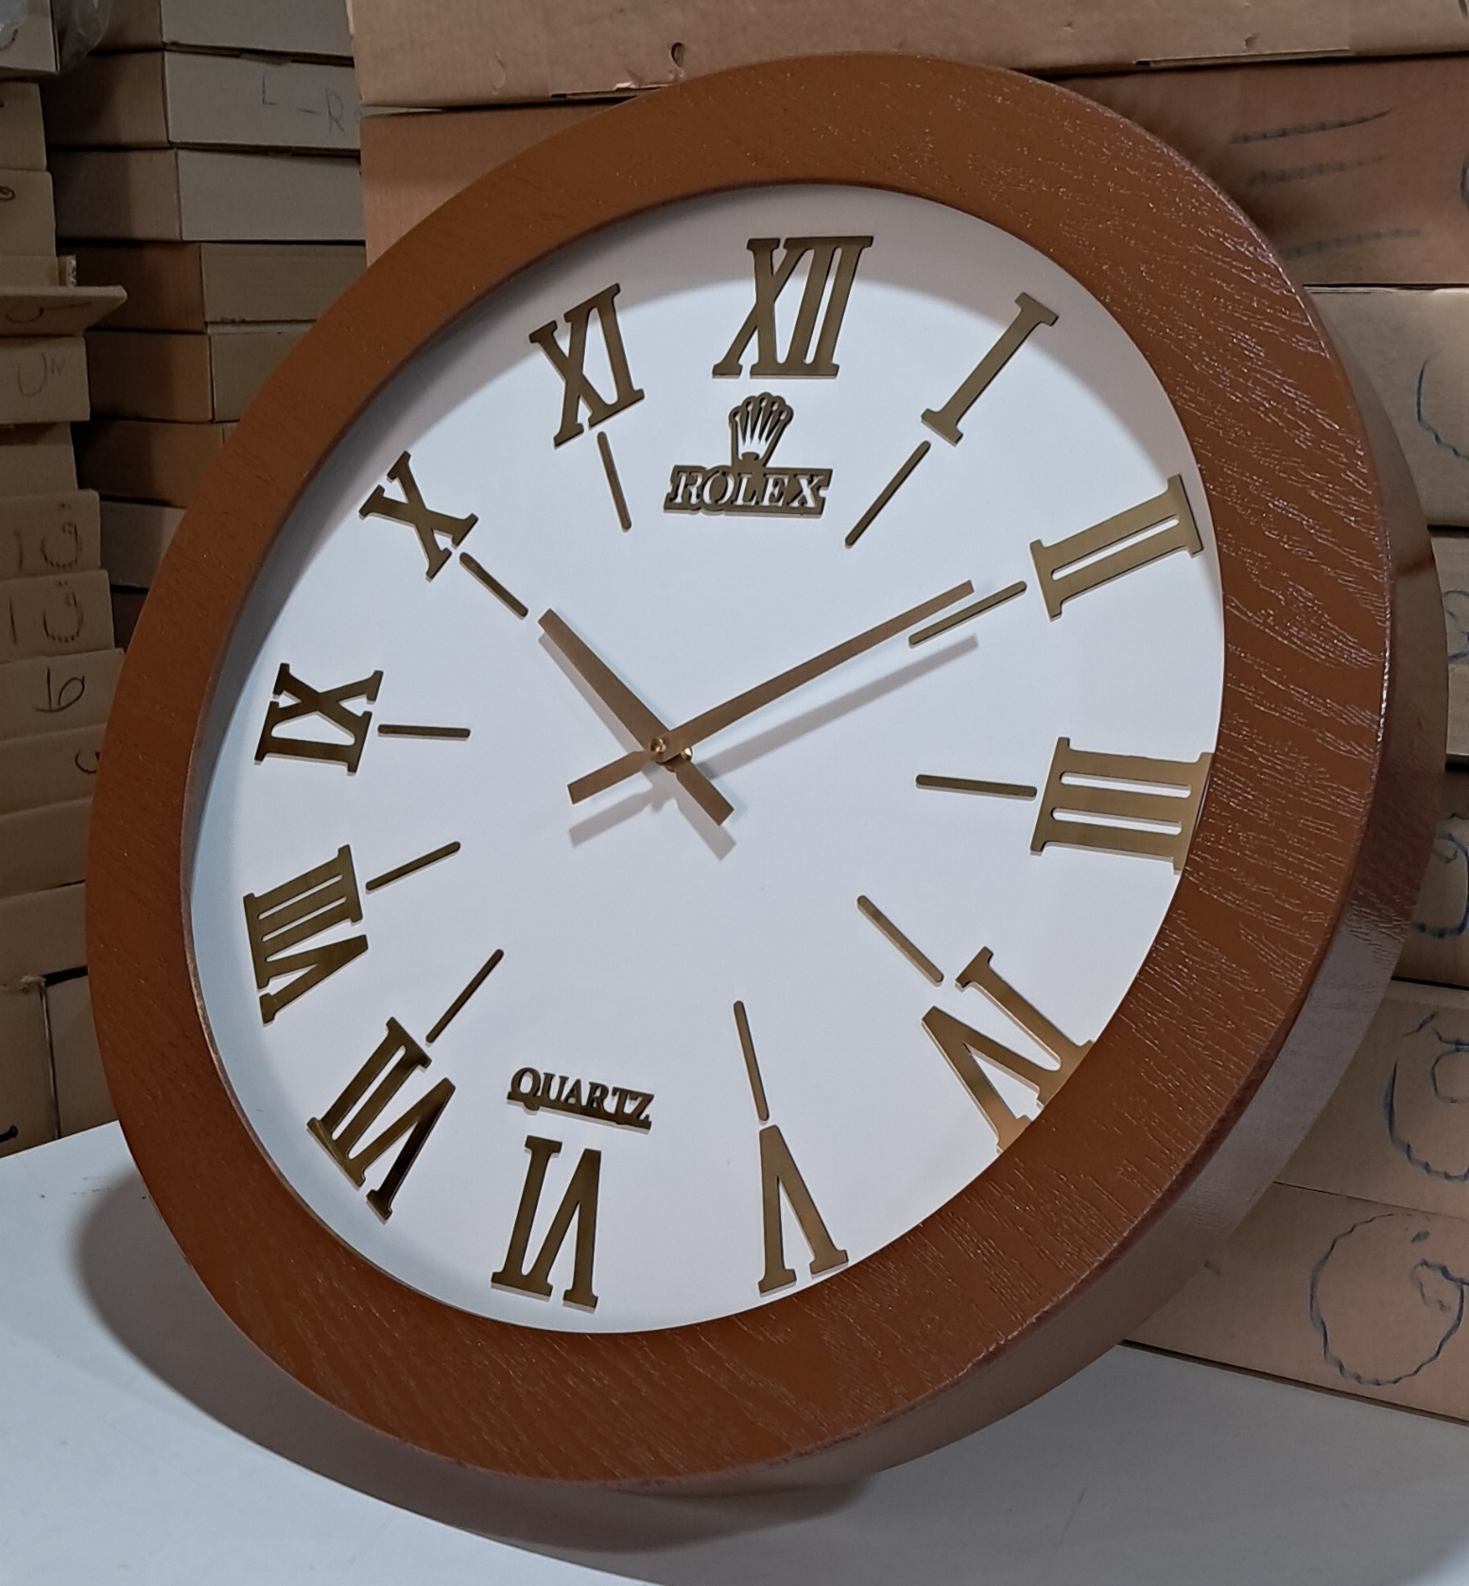
ساعت مدل 110 چوبی
در چهار رنگ مختلف
یکسال گارانتی موتور
آرامگرد و بی صدا
کارتن 4 عددی
جنس بدنه ای چوبی
قطر 60 سانت
قیمت 480000تومان

Slide 15
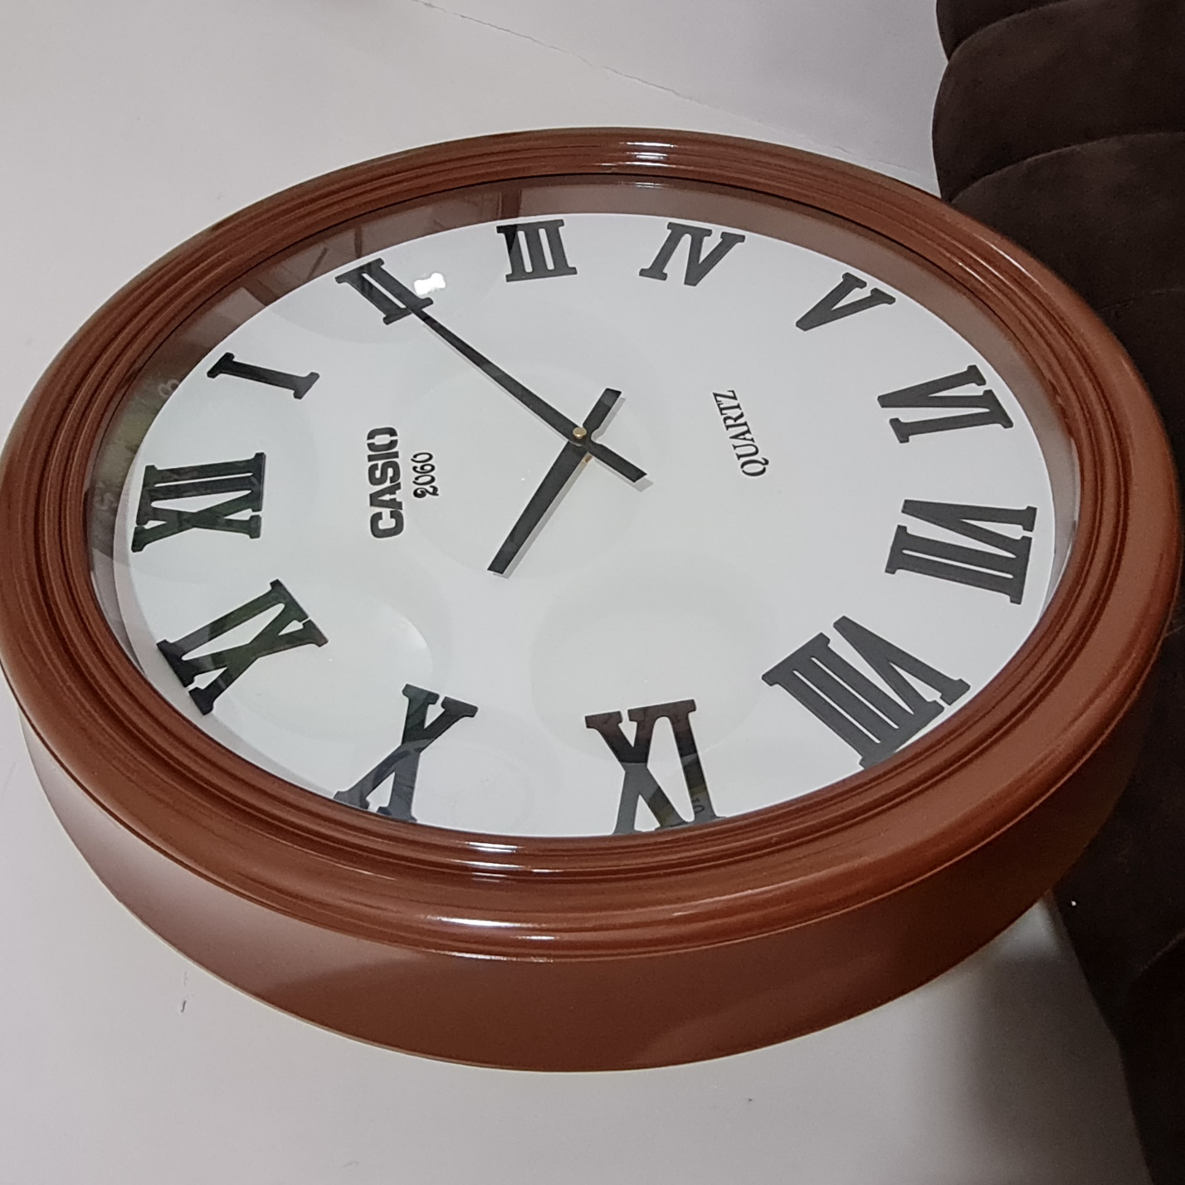
ساعت دیواری کاسیو تک موتور
یکسال گارانتی موتور
آرامگرد و بی صدا
کارتن 4 عددی
جنس پلاستیک صفحه چوبی
قطر 60 سانت
قیمت 385000تومان

Slide 16
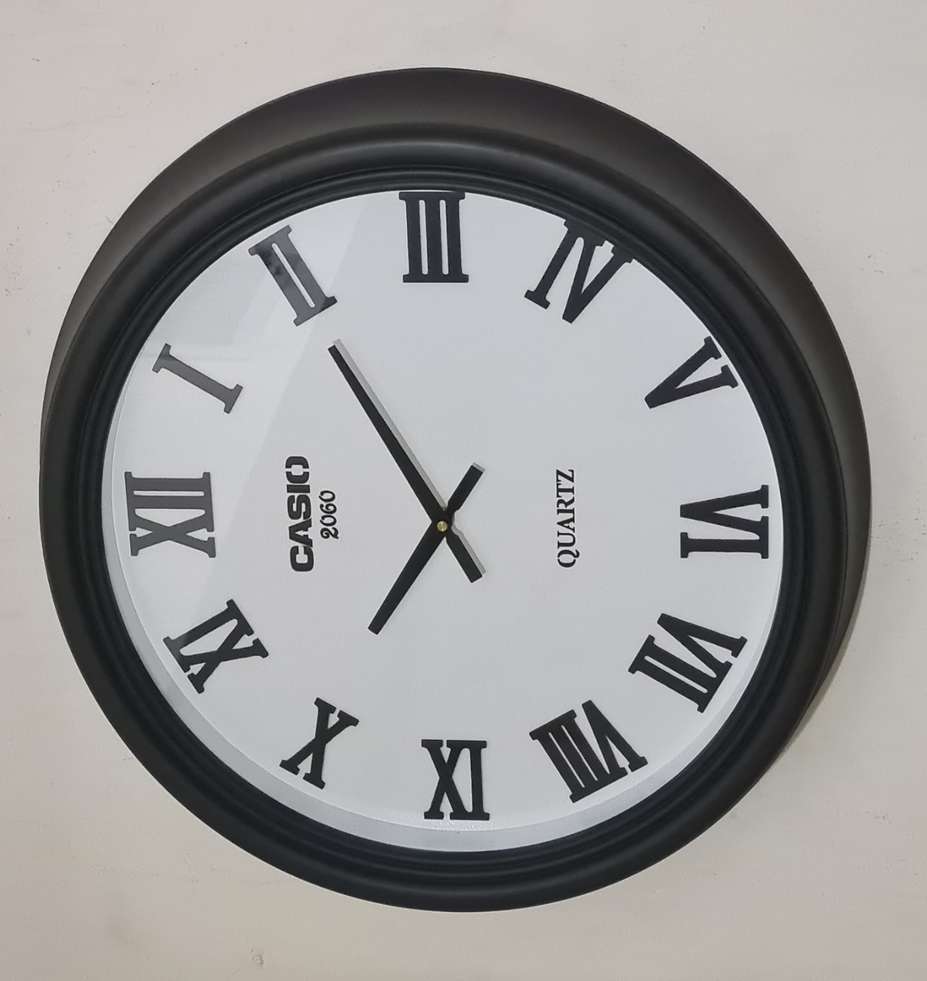
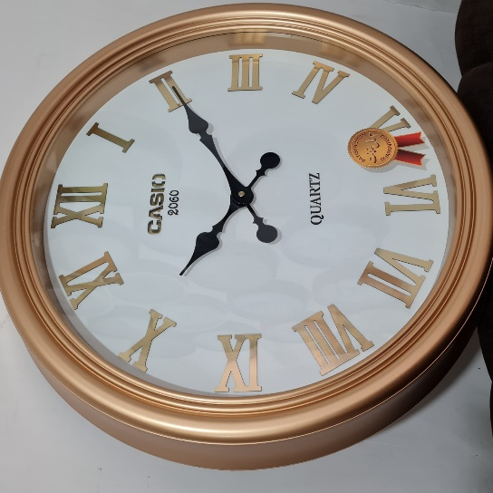
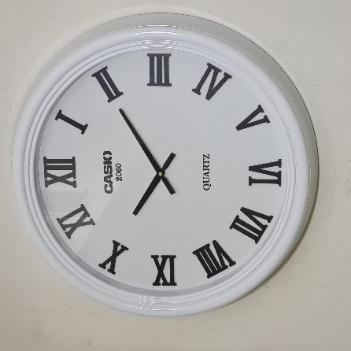

Slide 17
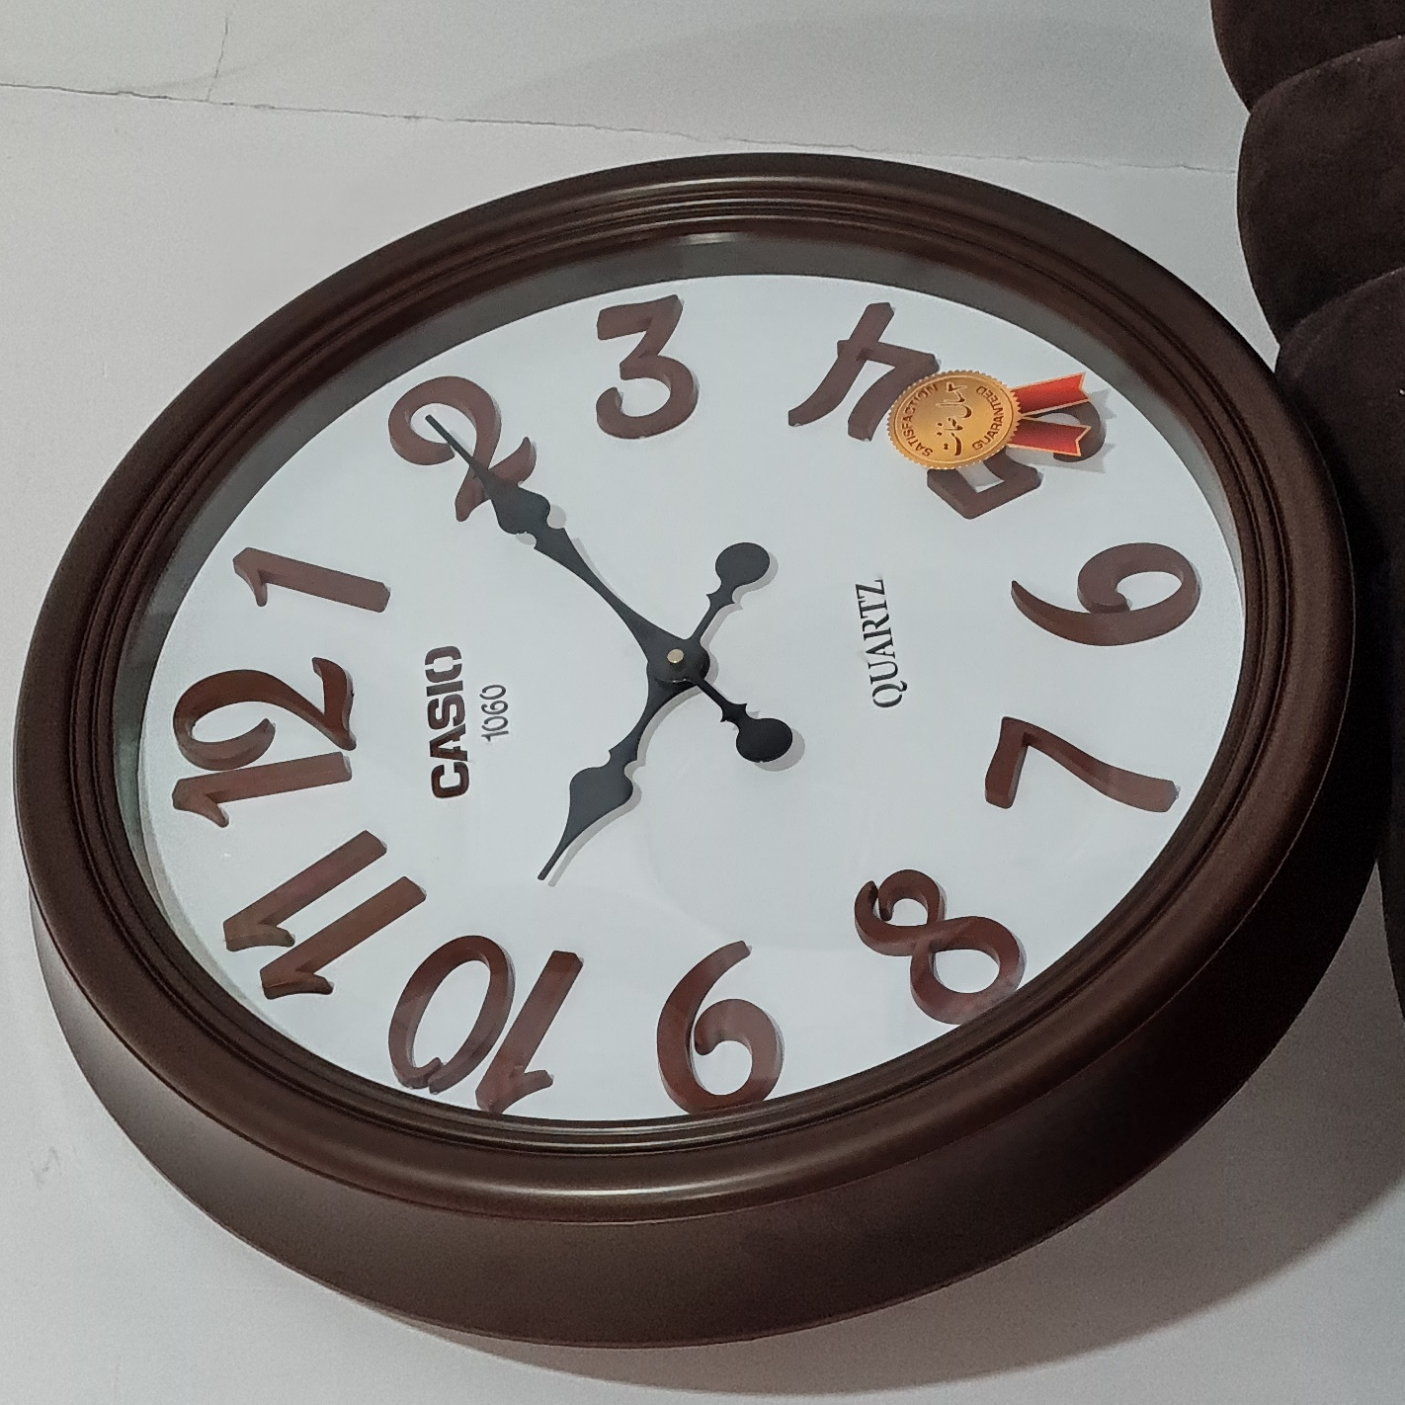
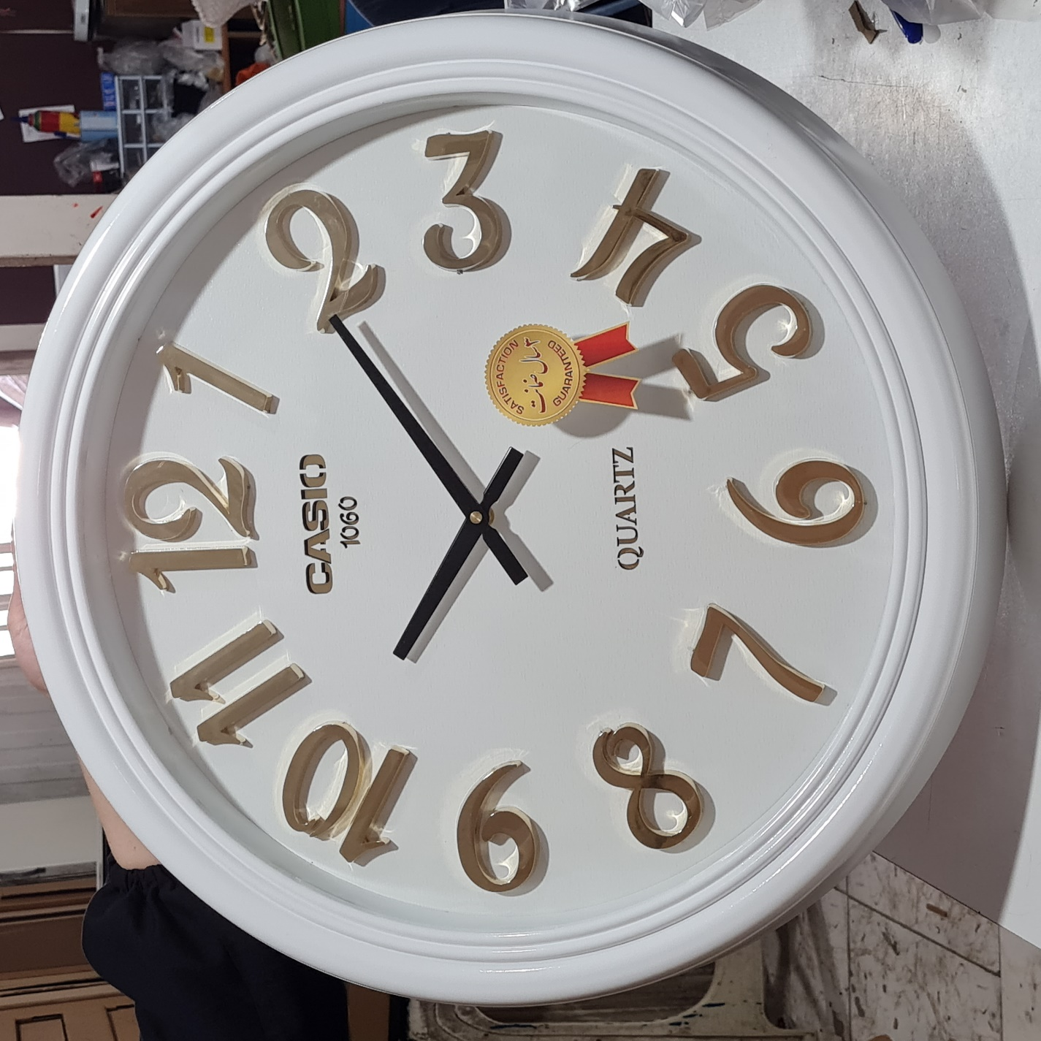

Slide 18
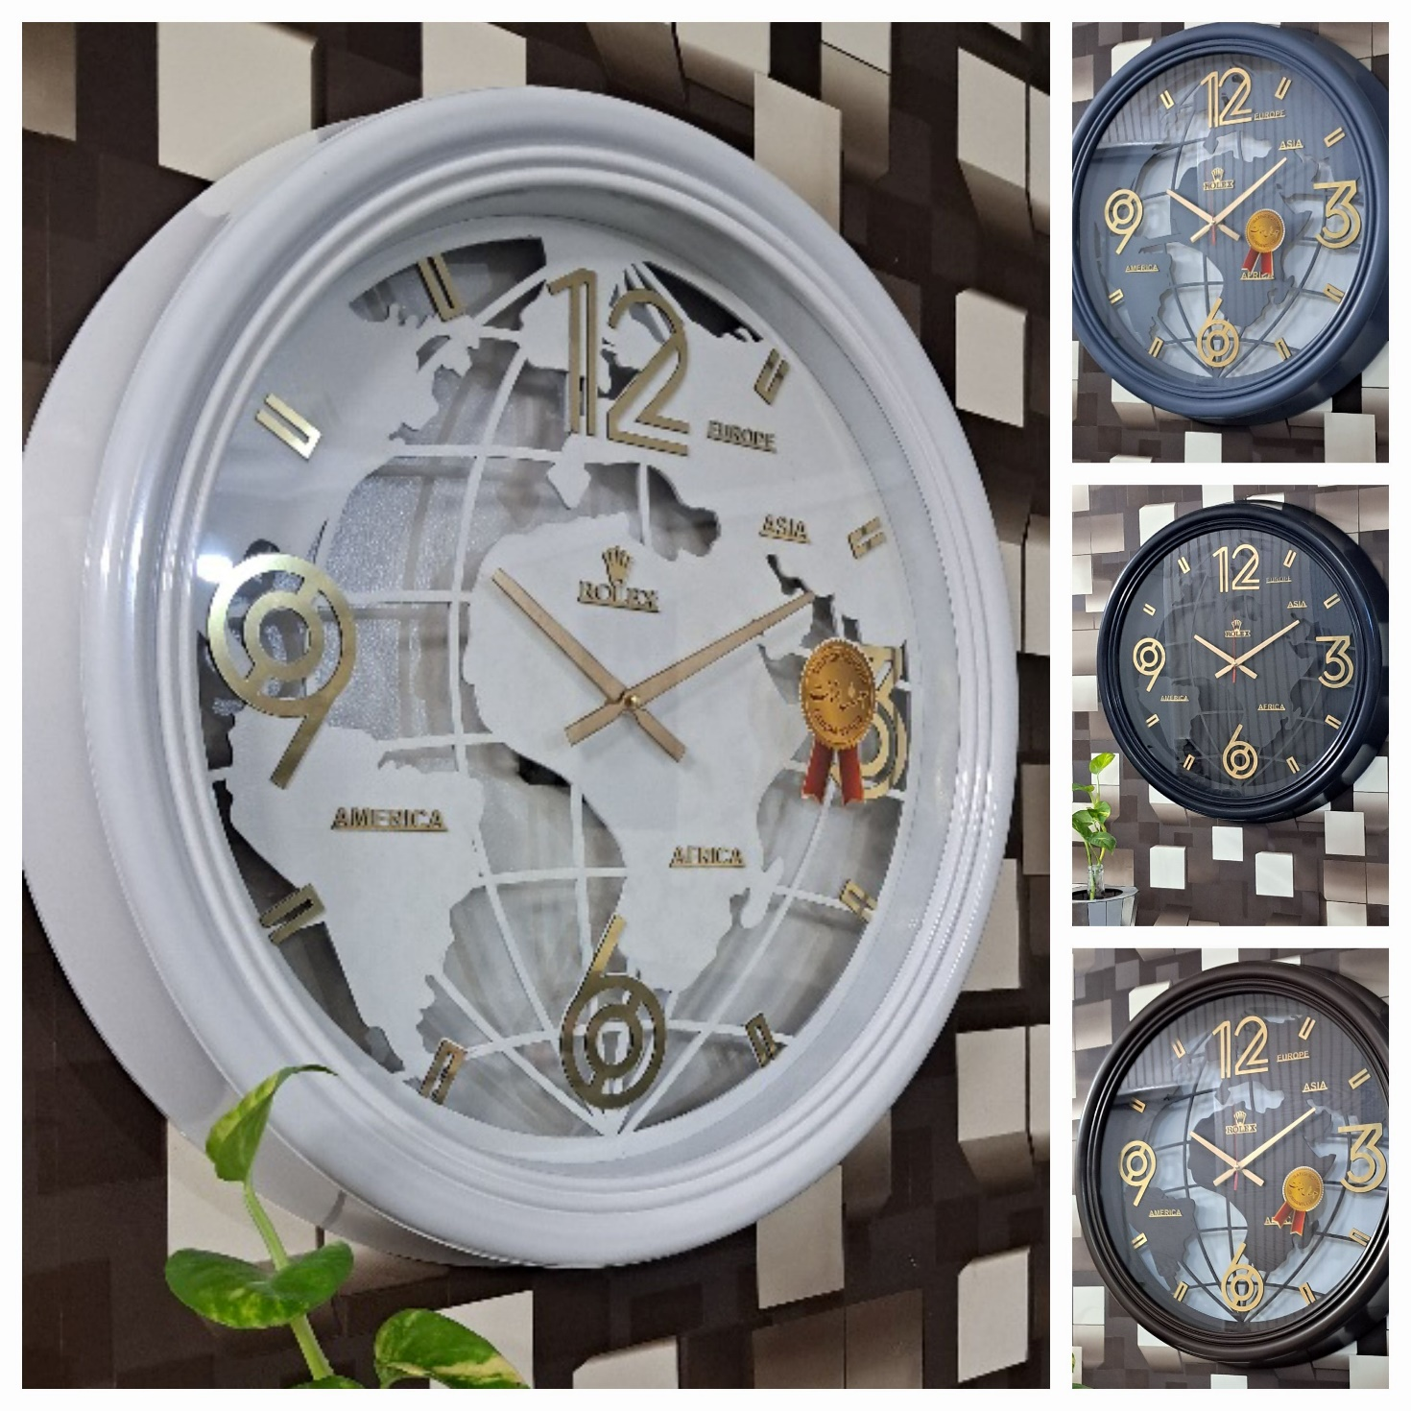
مدل رولکس 701
در چهار رنگ مختلف
یکسال گارانتی موتور
آرامگرد و بی صدا
کارتن 4 عددی
جنس بدنه بی اس پلاستیک
قطر 60 سانت
قیمت 420000 تومان

Slide 19
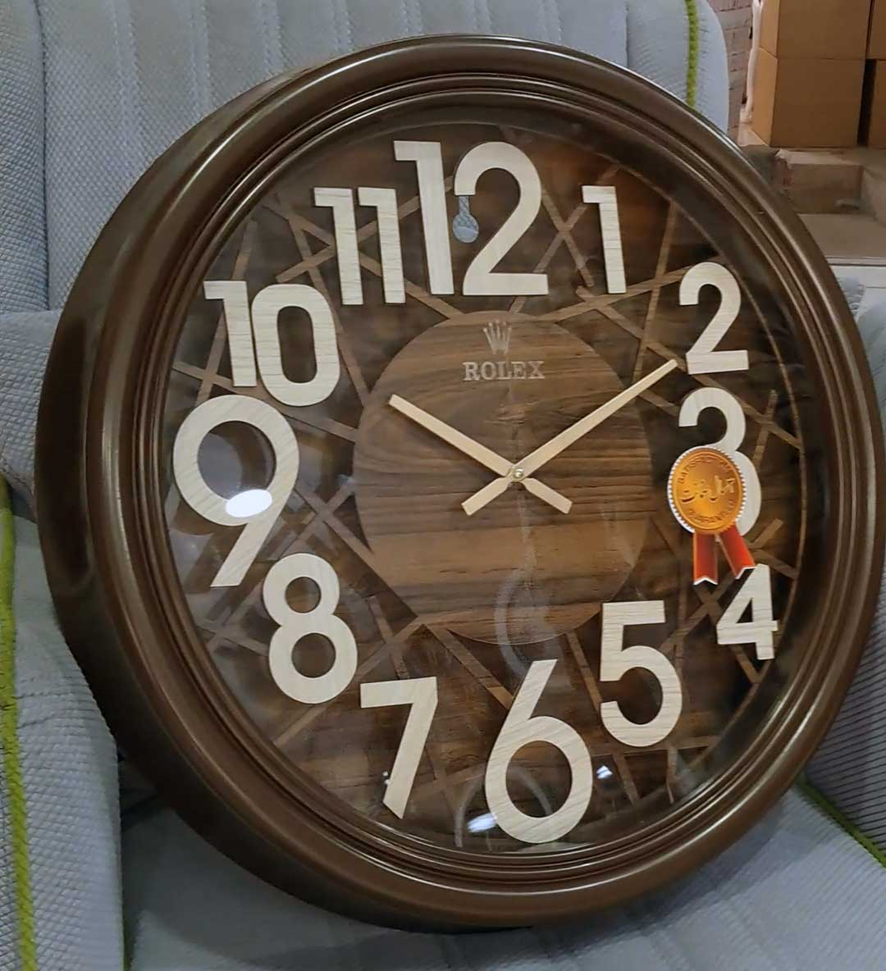
مدل رولکس 701
در چهار رنگ مختلف
یکسال گارانتی موتور
آرامگرد و بی صدا
کارتن 4 عددی
جنس بدنه ای بی اس پلاستیک
قطر 60 سانت
قیمت 420000 تومان

Slide 20
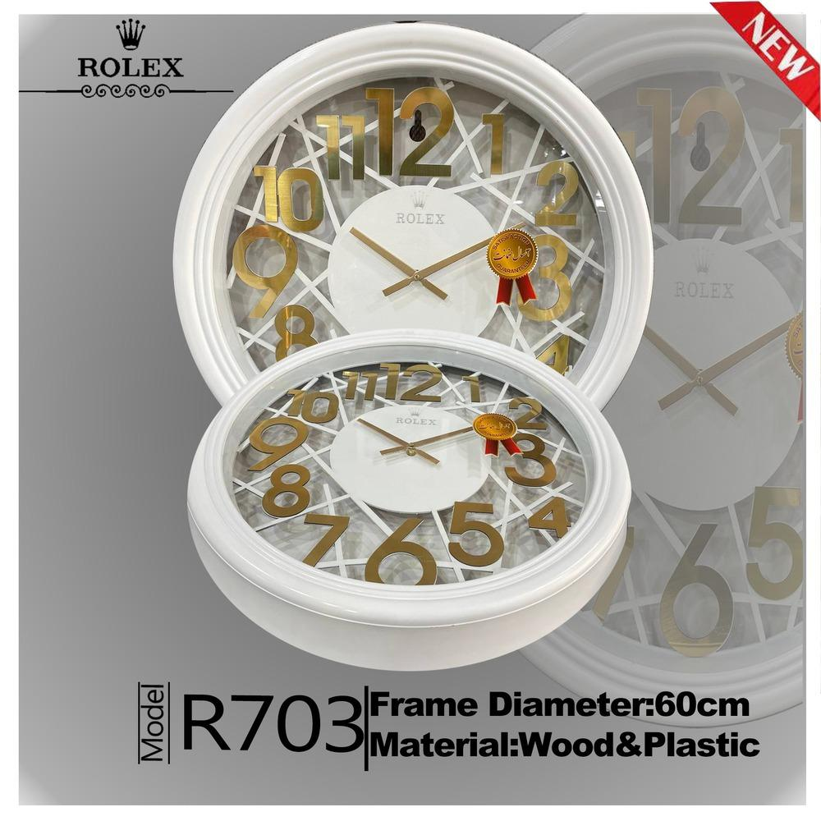

Slide 21
مدل رولکس 702
در چهار رنگ مختلف
یکسال گارانتی موتور
آرامگرد و بی صدا
کارتن 4 عددی
جنس بدنه ای بی اس پلاستیک
قطر 60 سانت
قیمت 420000 تومان

Slide 23
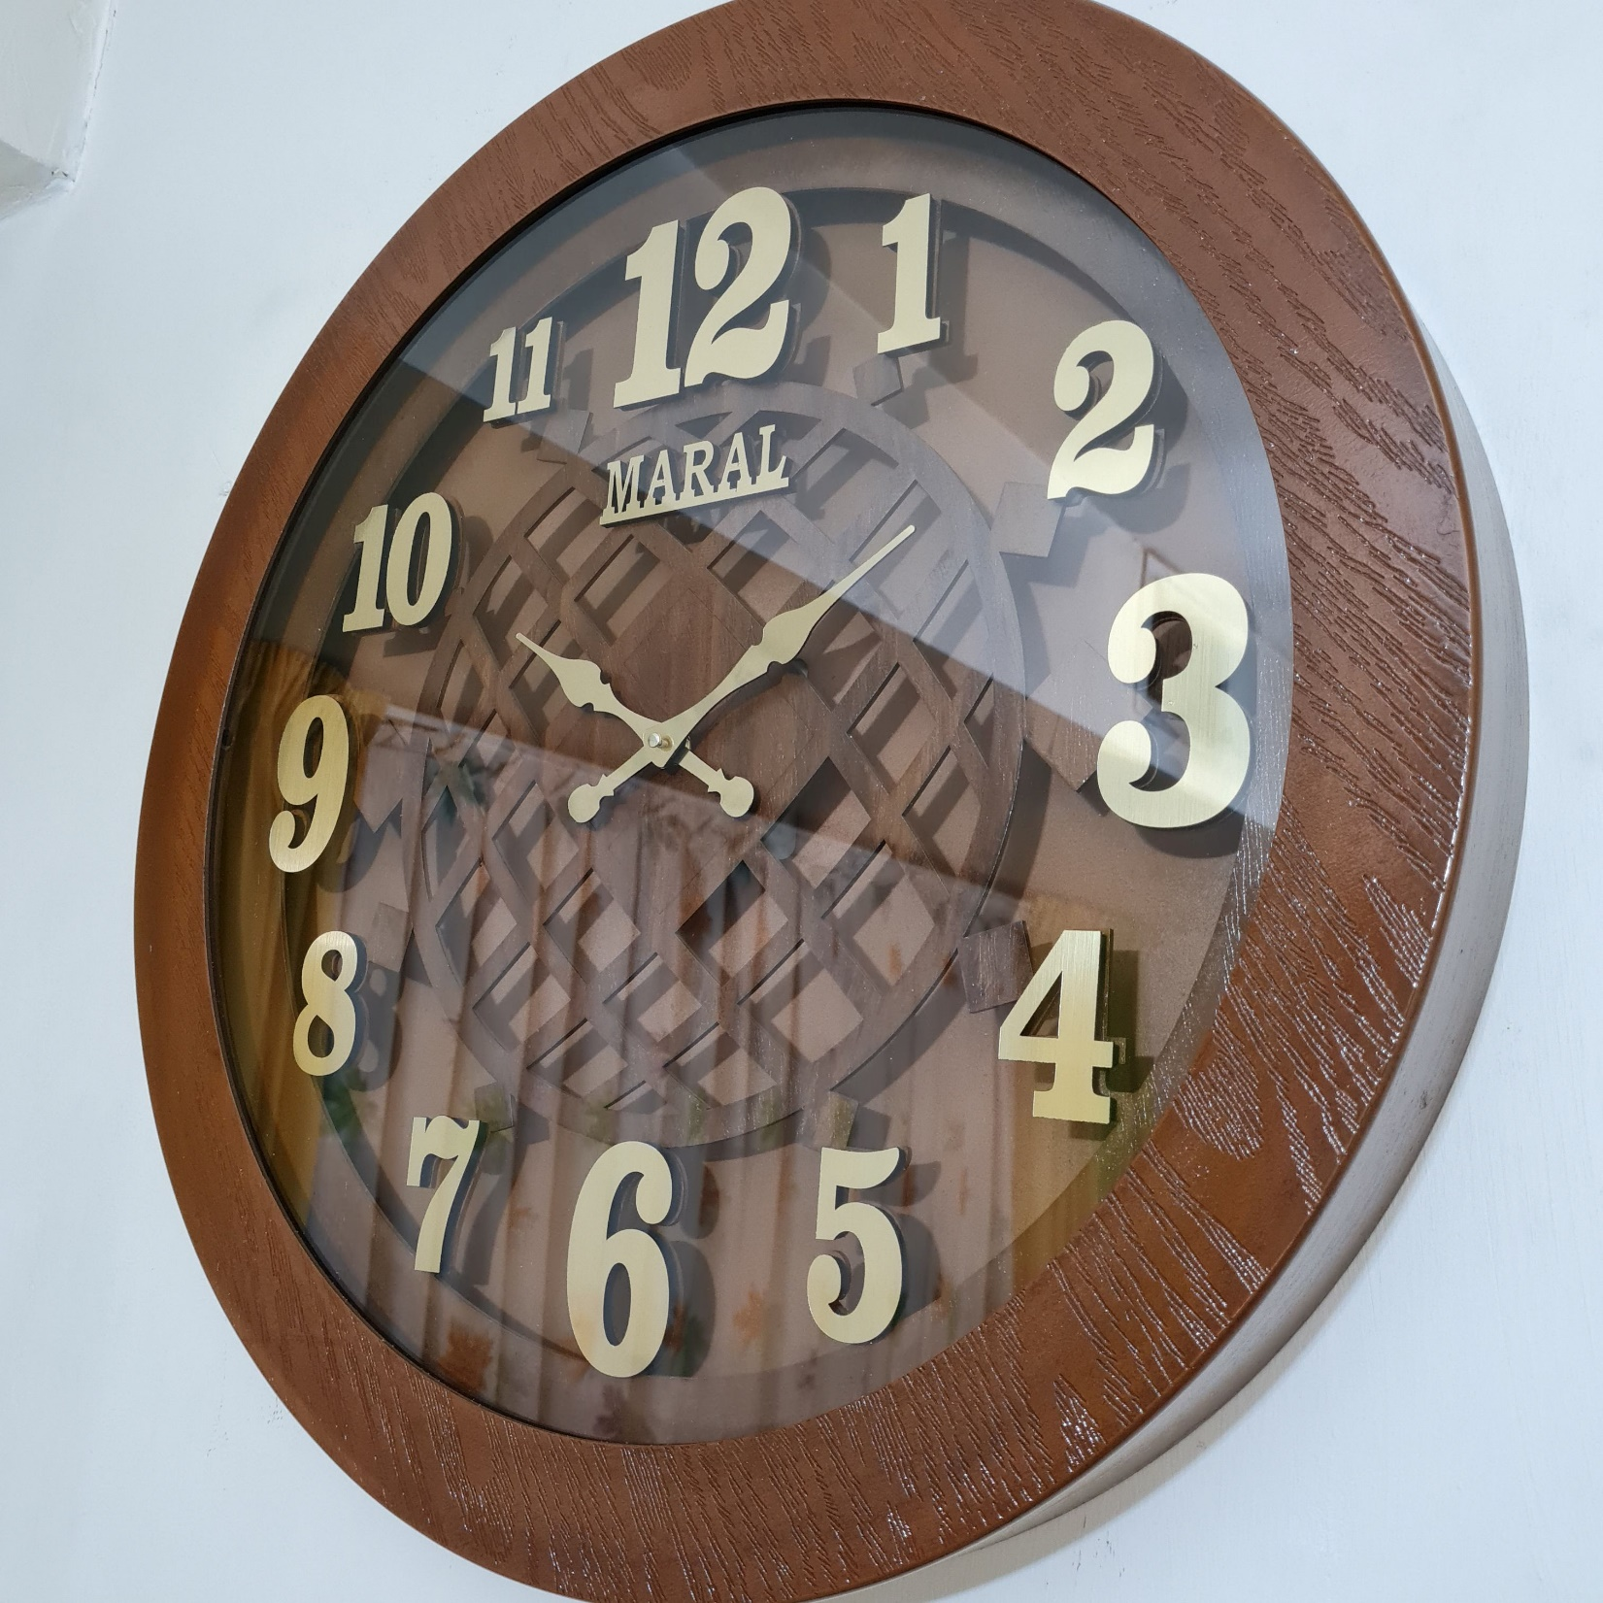
مدل روکس چوبی 111
در چهار رنگ مختلف
یکسال گارانتی موتور
آرامگرد و بی صدا
کارتن 4 عددی
جنس بدنه چوبی
قطر 60 سانت
قیمت 480000تومان

Slide 24
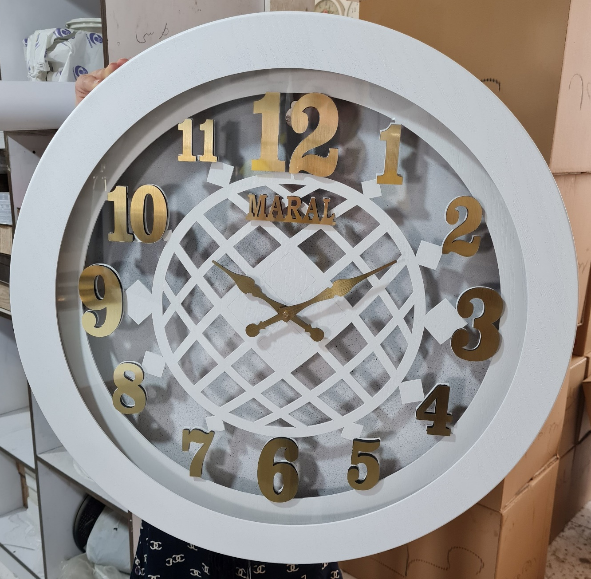
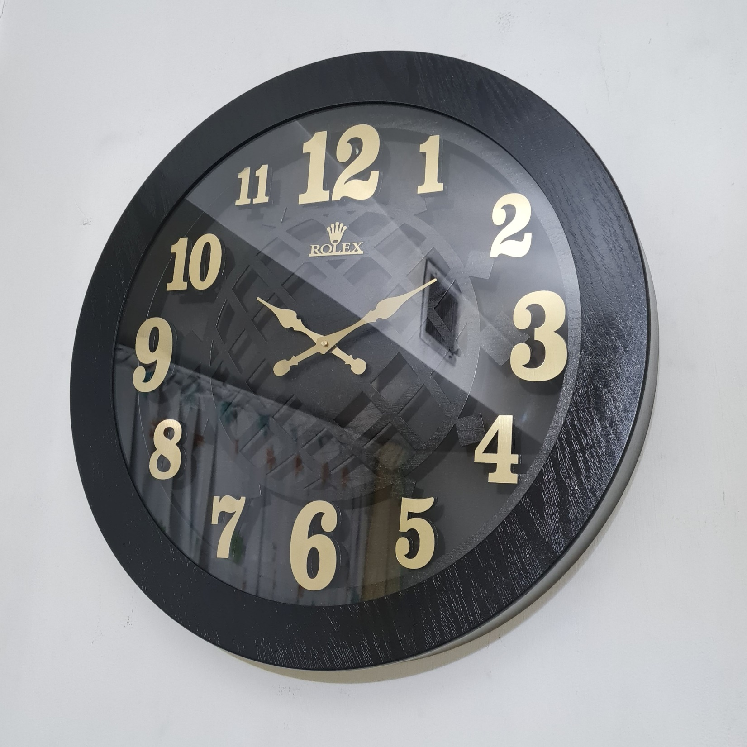

Slide 25
مدل روکس چوبی 110
در چهار رنگ مختلف
یکسال گارانتی موتور
آرامگرد و بی صدا
کارتن 4 عددی
جنس بدنه ای چوبی
قطر 60 سانت
قیمت 480000تومان

Slide 26
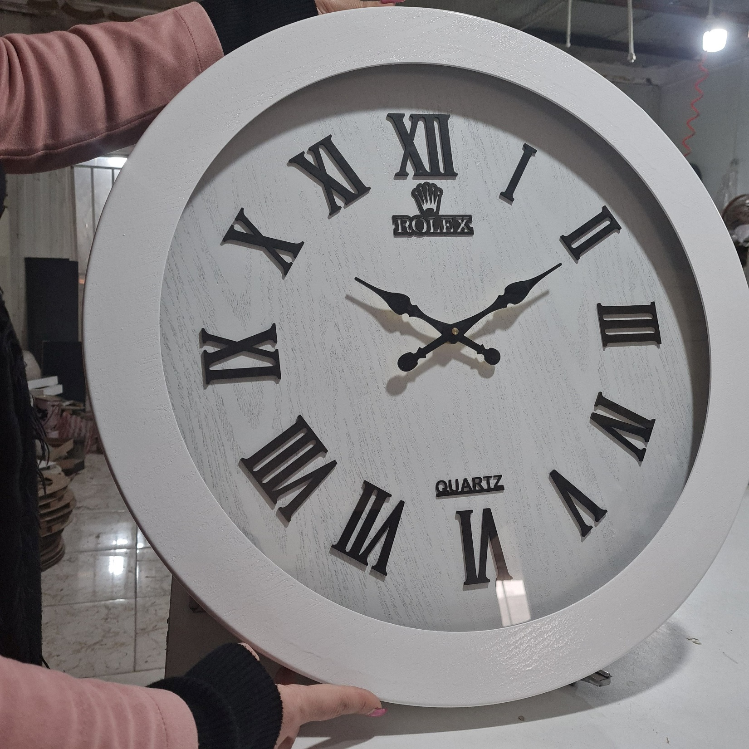
مدل روکس چوبی 110
در چهار رنگ مختلف
یکسال گارانتی موتور
آرامگرد و بی صدا
کارتن 4 عددی
جنس بدنه چوبی
قطر 60 سانت
قیمت 480000تومان

Slide 27
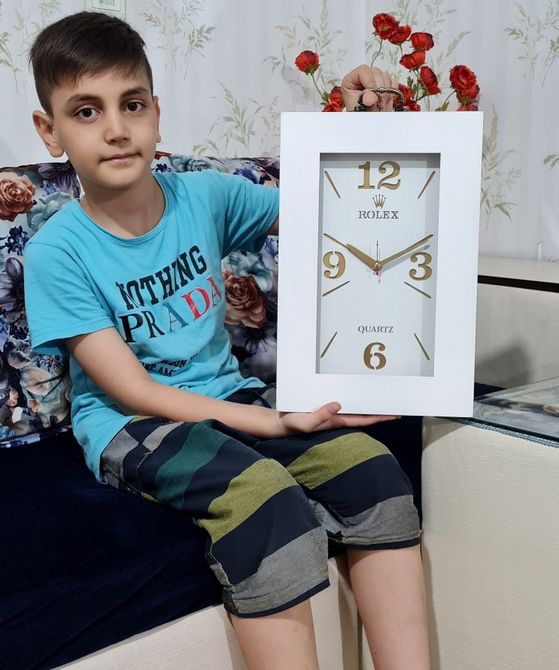
مدل چوبی رومیزی
در چهار رنگ مختلف
دو کاره دیواری و، رو میزی
آرامگرد و بی صدا
کارتن 10 عددی
جنس بدنه چوبی
ارتفاع 36 عرض 20 سانت
قیمت 320000تومان

Slide 28
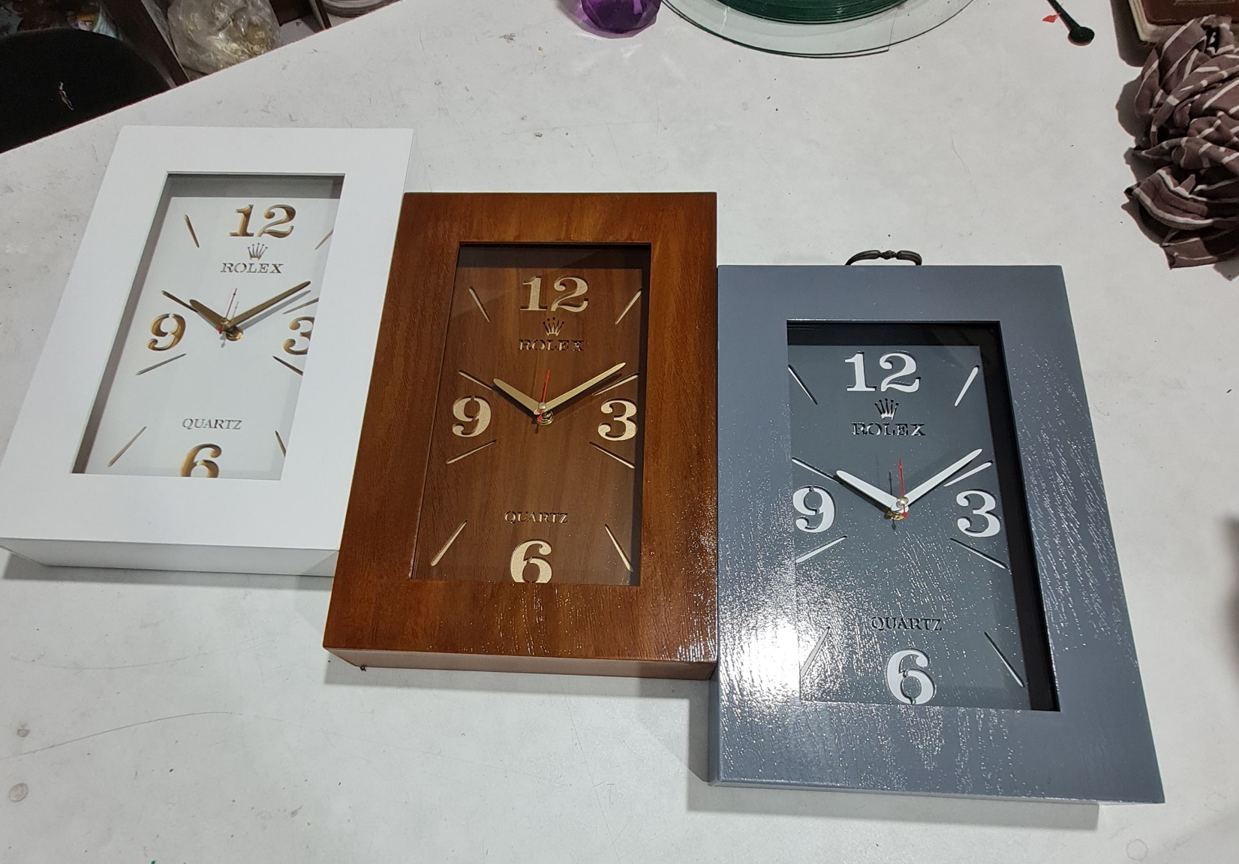
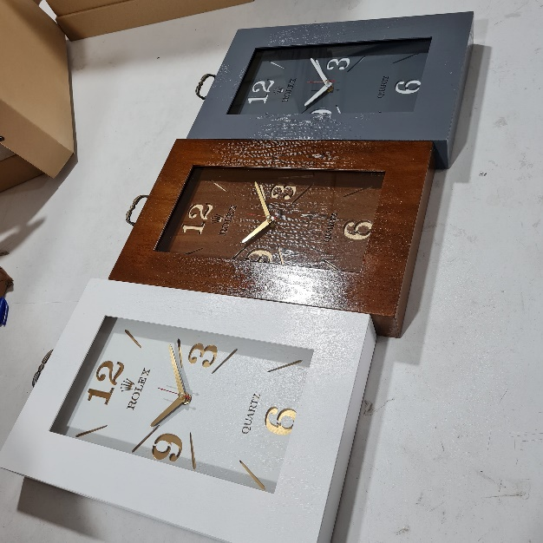

Slide 29
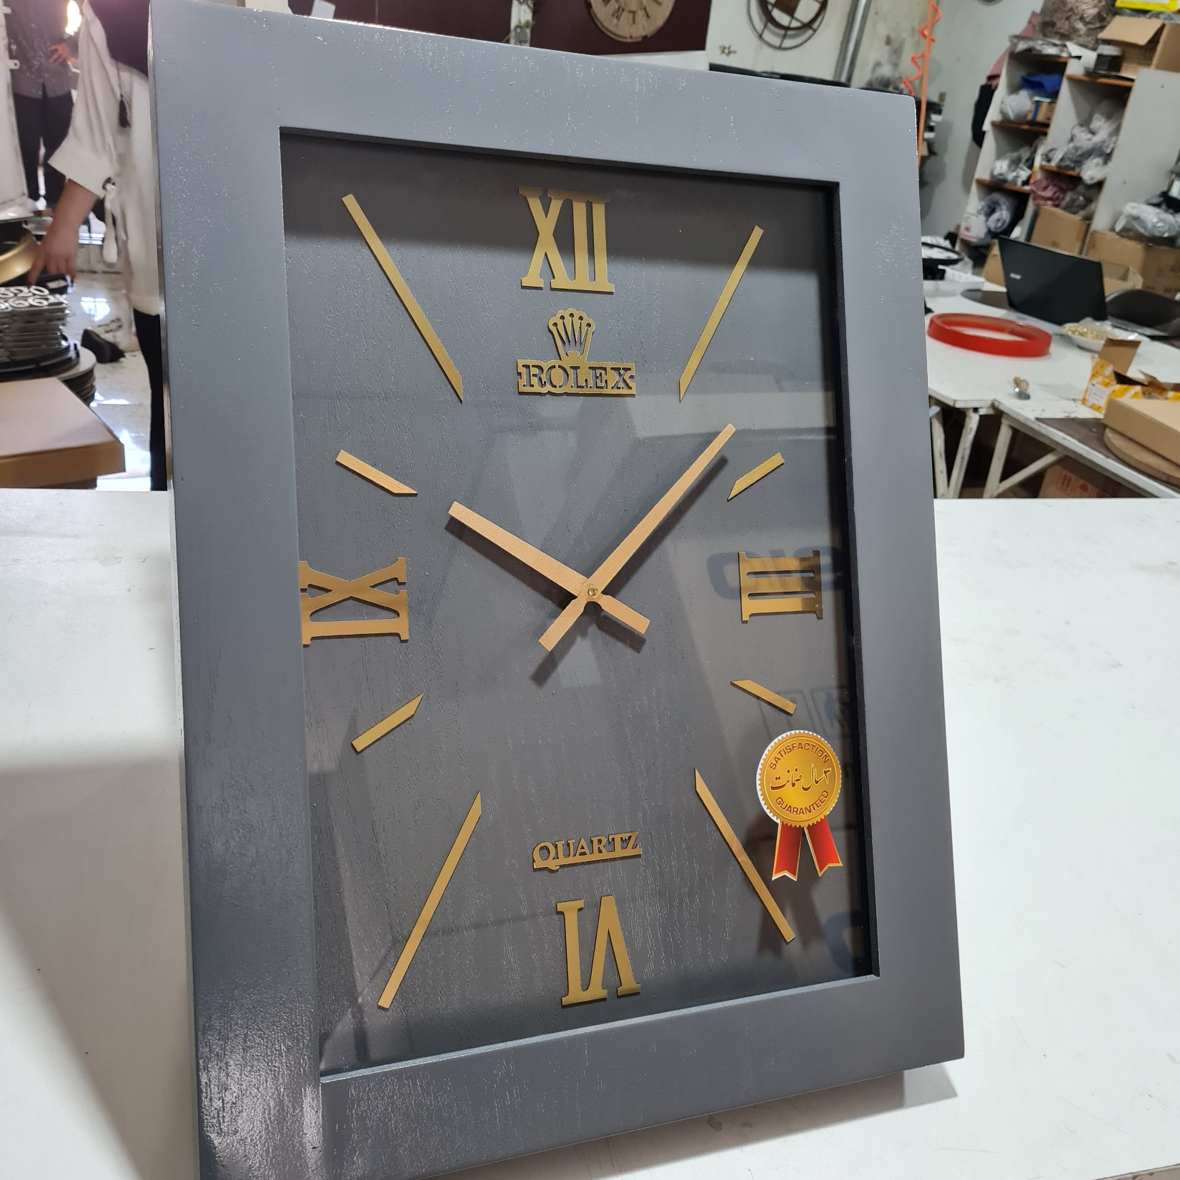
مدل چوبی مستطیل
در چهار رنگ مختلف
یکسال گارانتی موتور
آرامگرد و بی صدا
کارتن 4 عددی
جنس بدنه ای چوبی
ارتفاع 63 عرض 46 سانت
قیمت 480000تومان

Slide 30
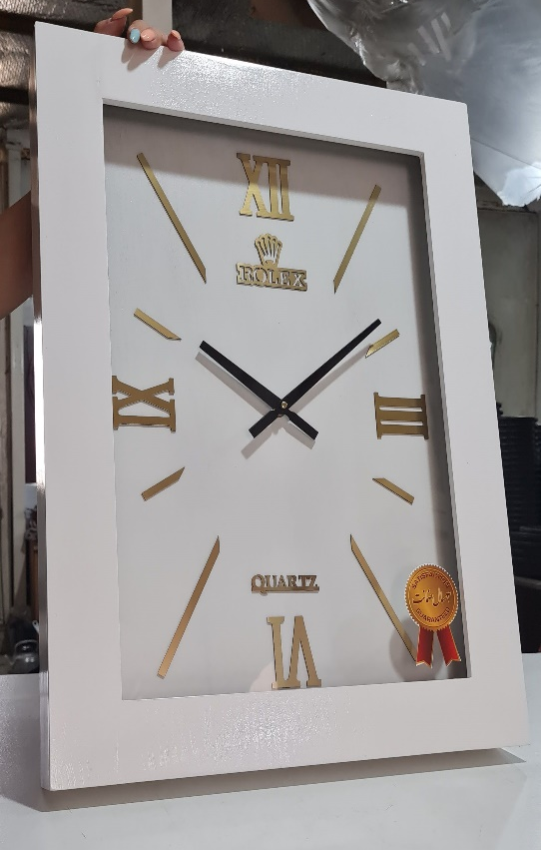
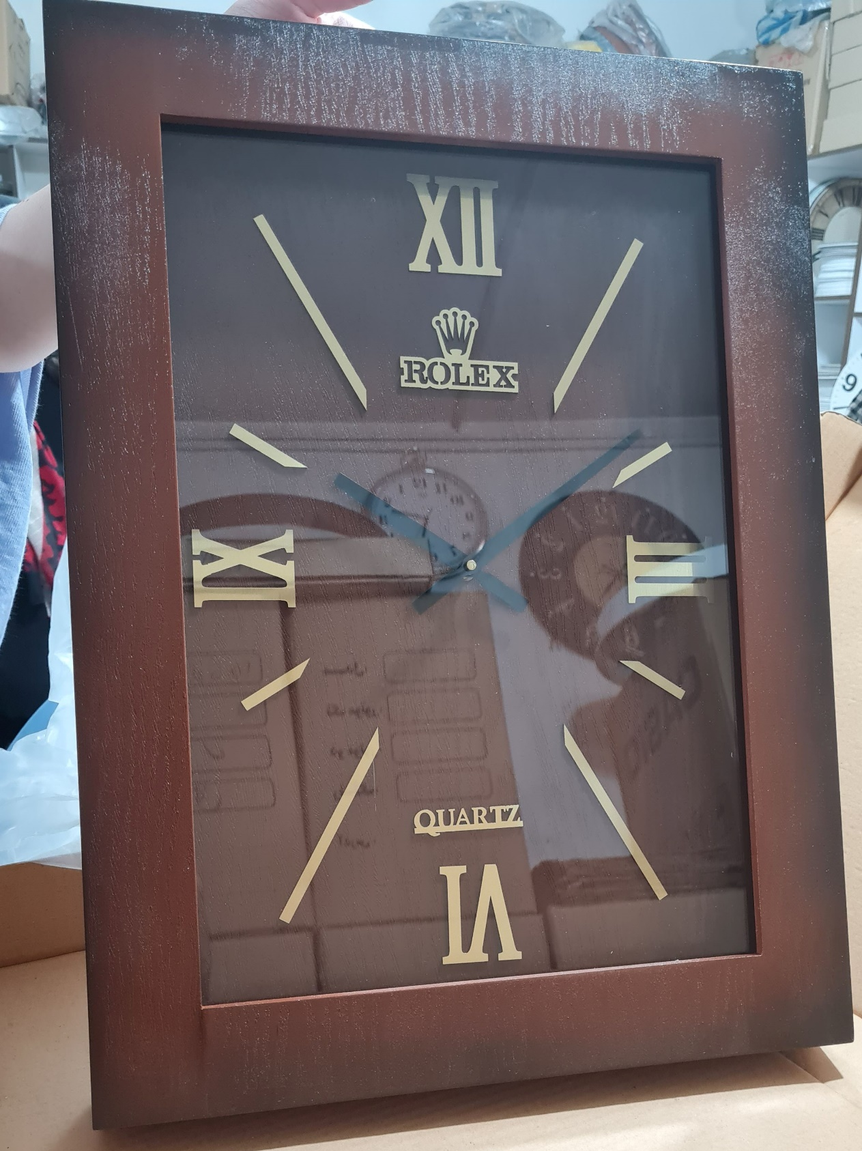

Slide 31
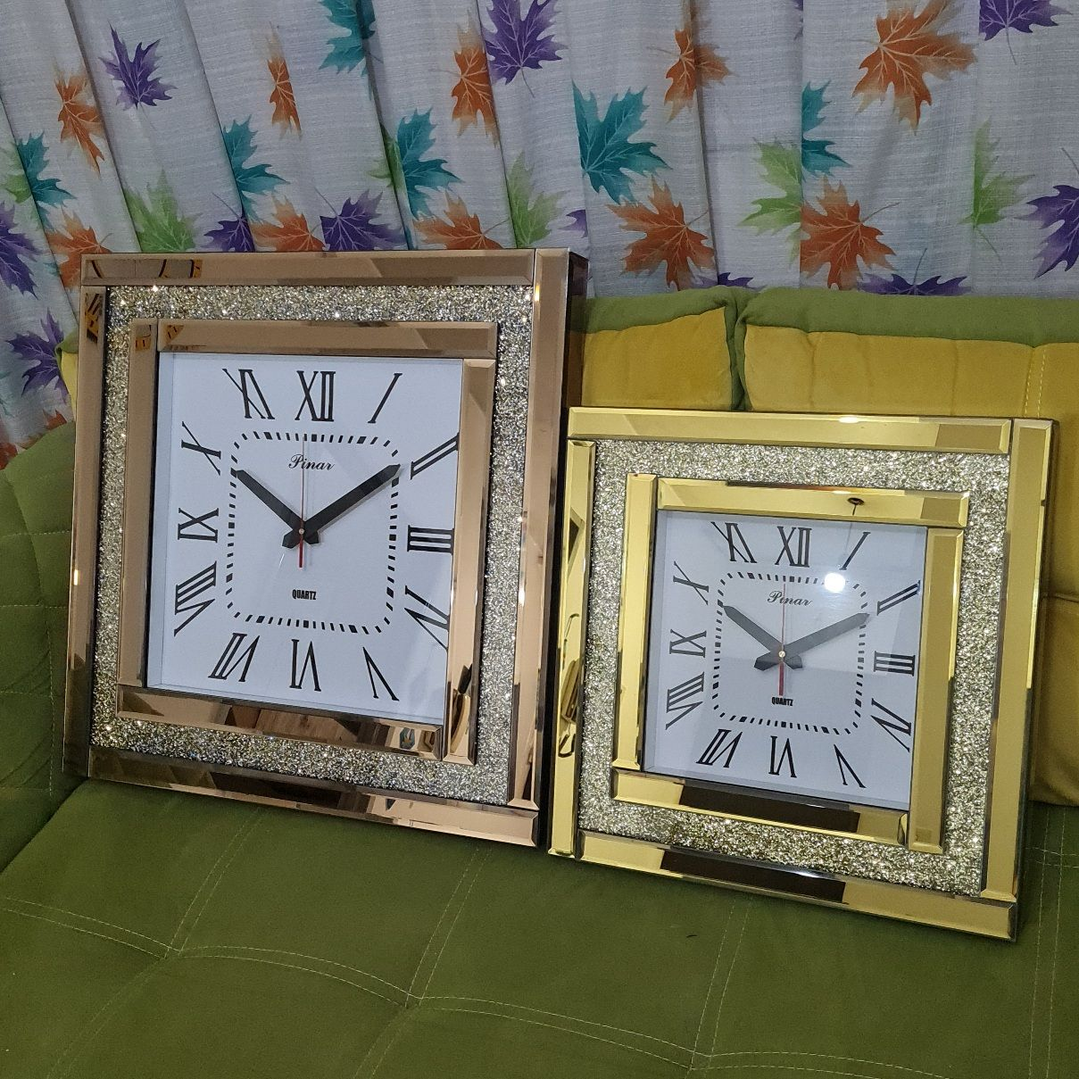
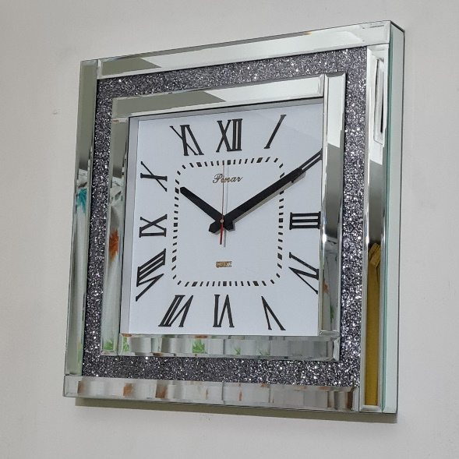
مدل پینار مربع نگین دار
نقره ای، طلایی، برنز
یکسال گارانتی موتور
آرامگرد و بی صدا
کارتن 4 عددی
جنس بدنه ای چوبی
دو سایز 60 *60 و 40*40
قیمت 40 سانت 550000
قیمت 60 سانت 700000

Slide 32
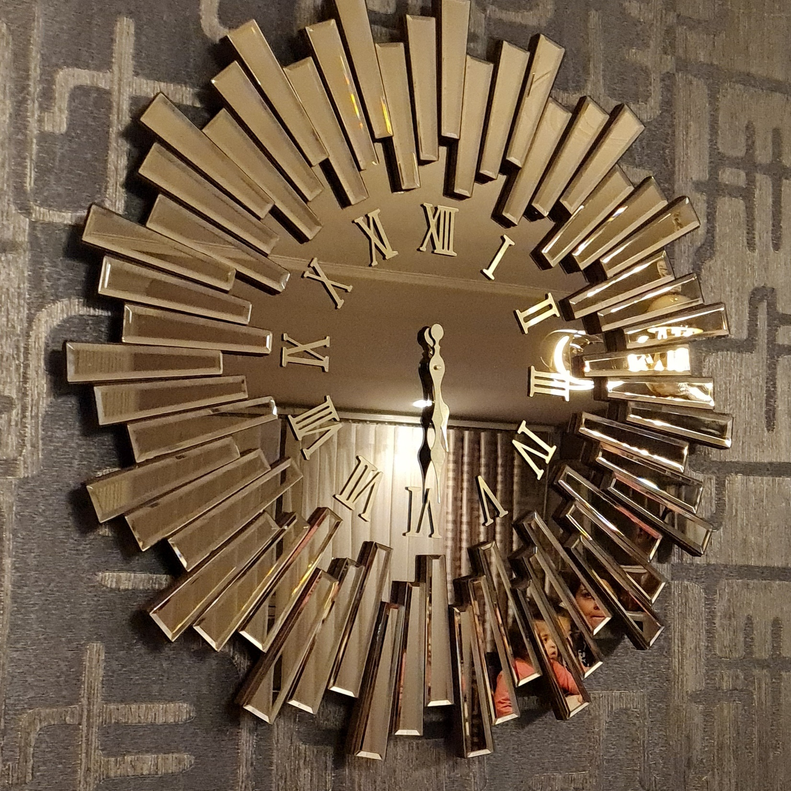
ساعت مدل خورشیدی
نقره ای، برنز
یکسال گارانتی موتور
آرامگرد و بی صدا
کارتن 4 عددی
جنس بدنه چوبی و آینه ای
دو سایز 60سانت و 90 سانت
قیمت 60 سانت 590000
قیمت 90 سانت 1100000

Slide 33
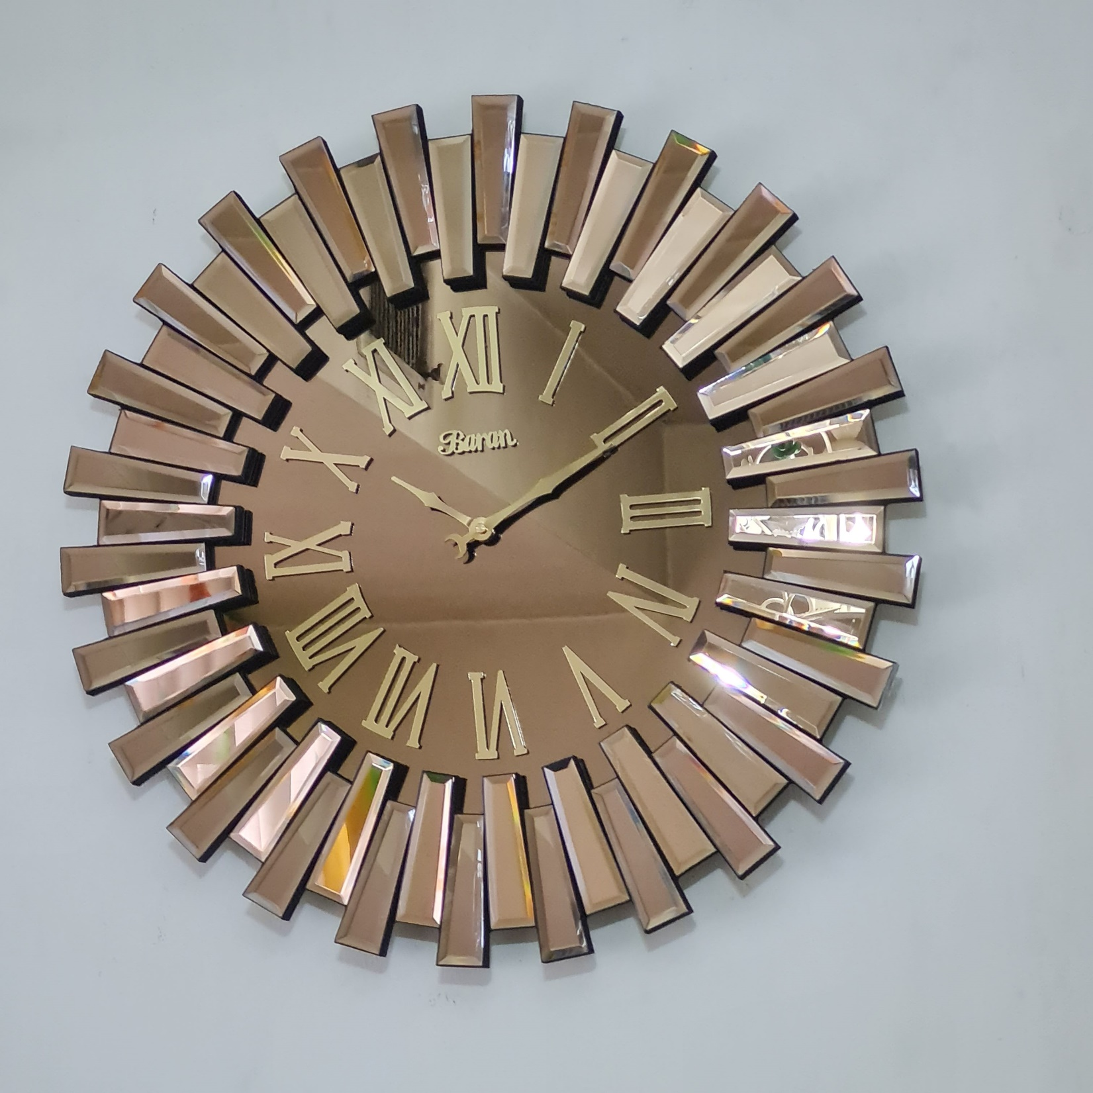
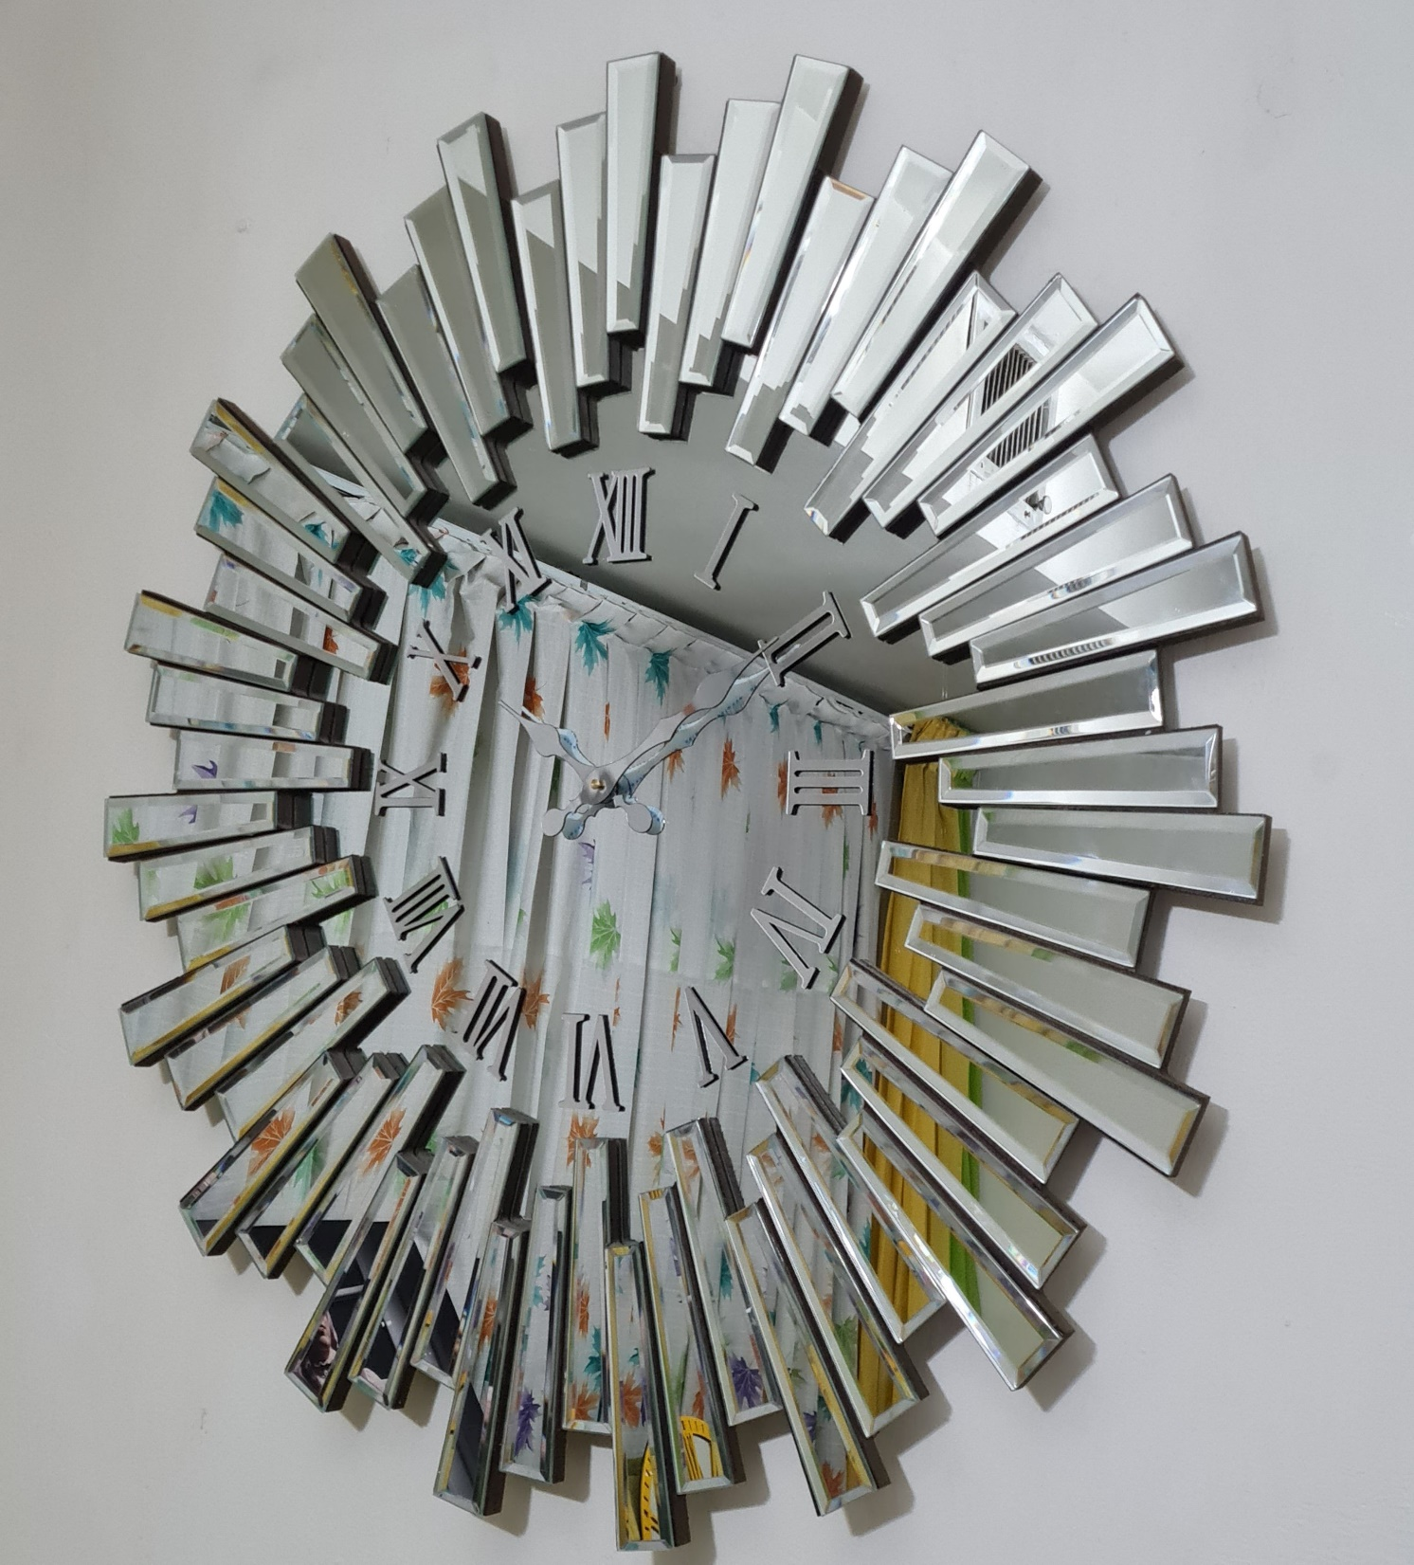

Slide 34
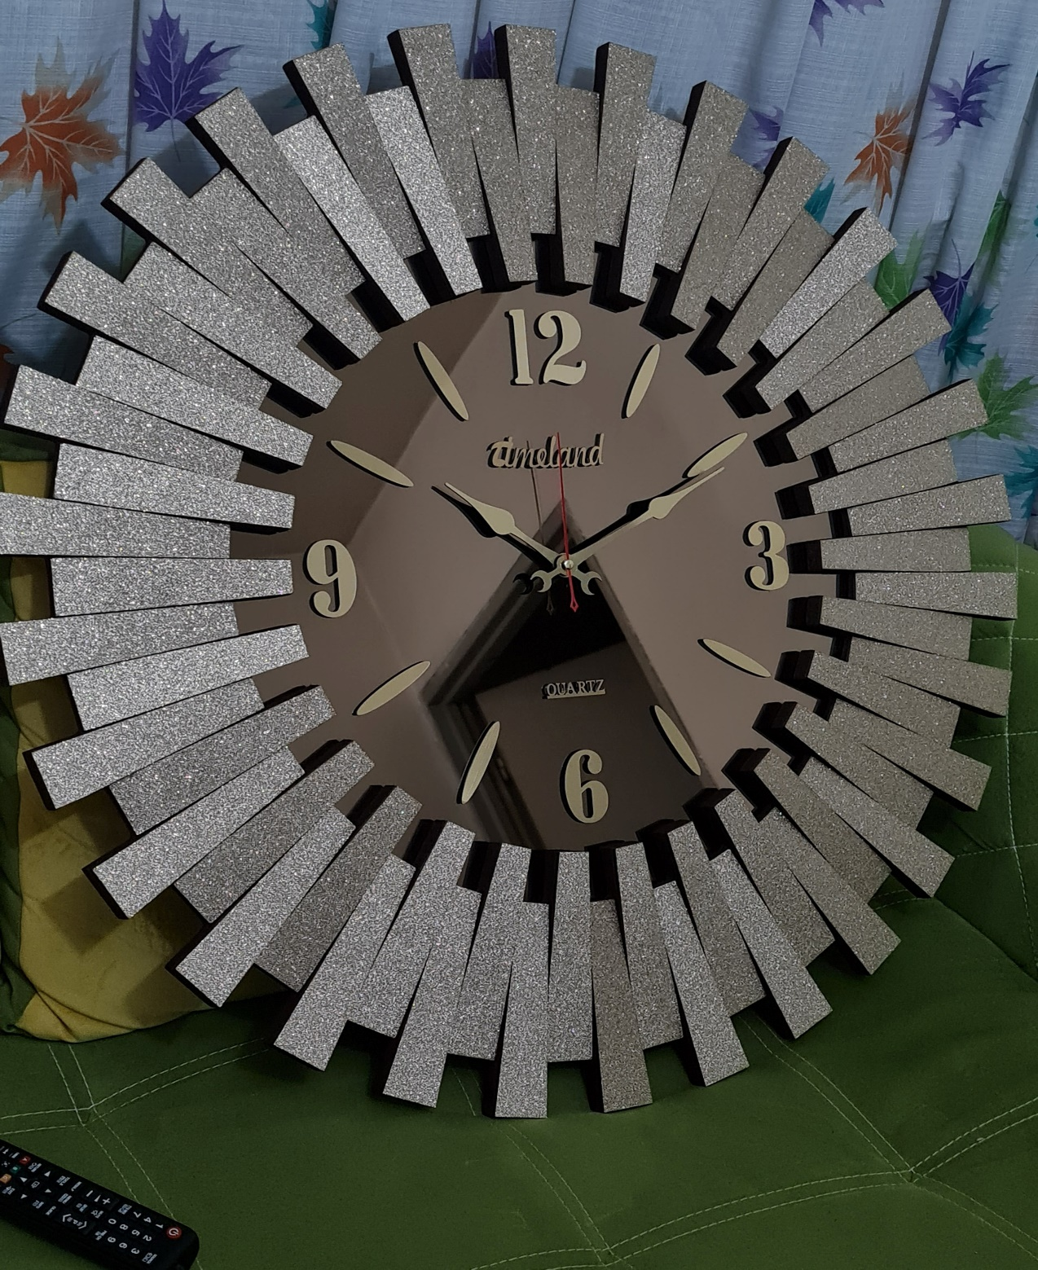
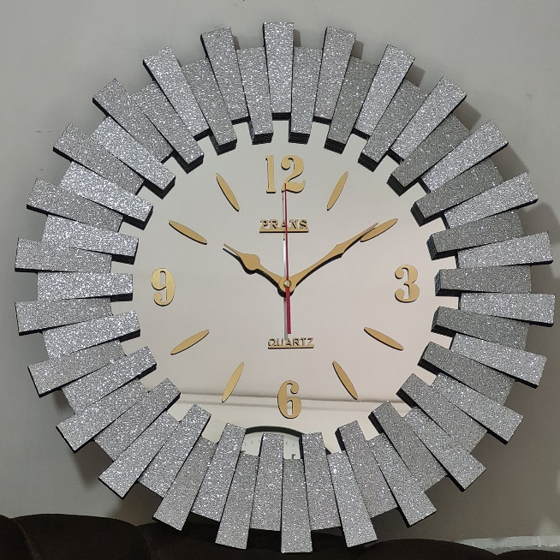
ساعت مدل خورشیدی
نقره ای، برنز
یکسال گارانتی موتور
آرامگرد و بی صدا
کارتن 4 عددی
جنس بدنه چوبی و آینه ای
دو سایز 60سانت و 90 سانت
قیمت 60 سانت 590000
قیمت 90 سانت 1100000

Slide 35
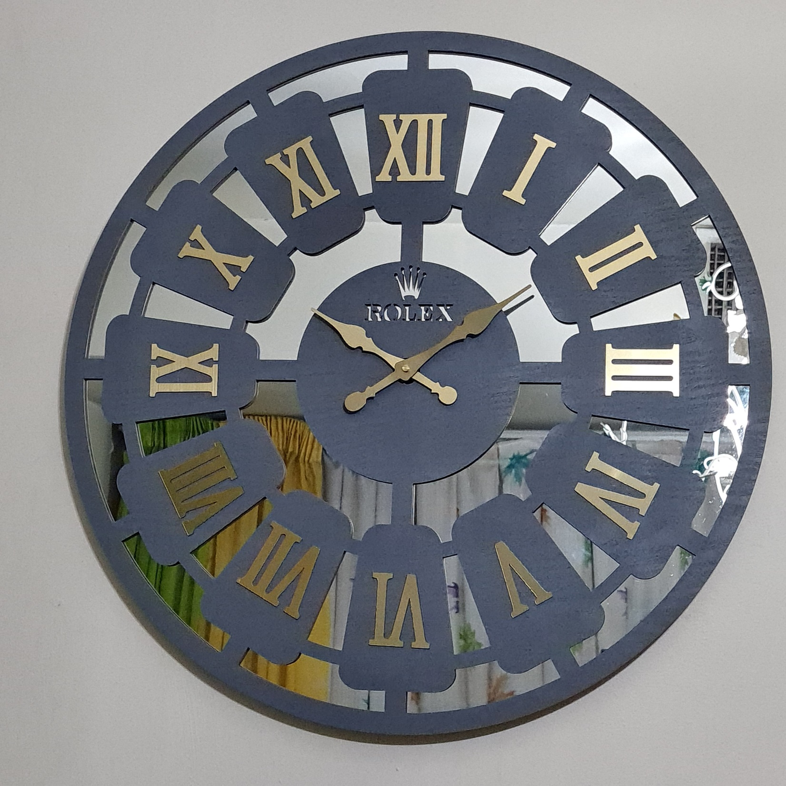
ساعت مدل رولکس آینه ای
سفید ، قهوه ای ،طوسی
یکسال گارانتی موتور
آرامگرد و بی صدا
کارتن 4 عددی
جنس بدنه چوبی و آینه ای
سایز 53سانت
قیمت 53 سانت 380000

Slide 36
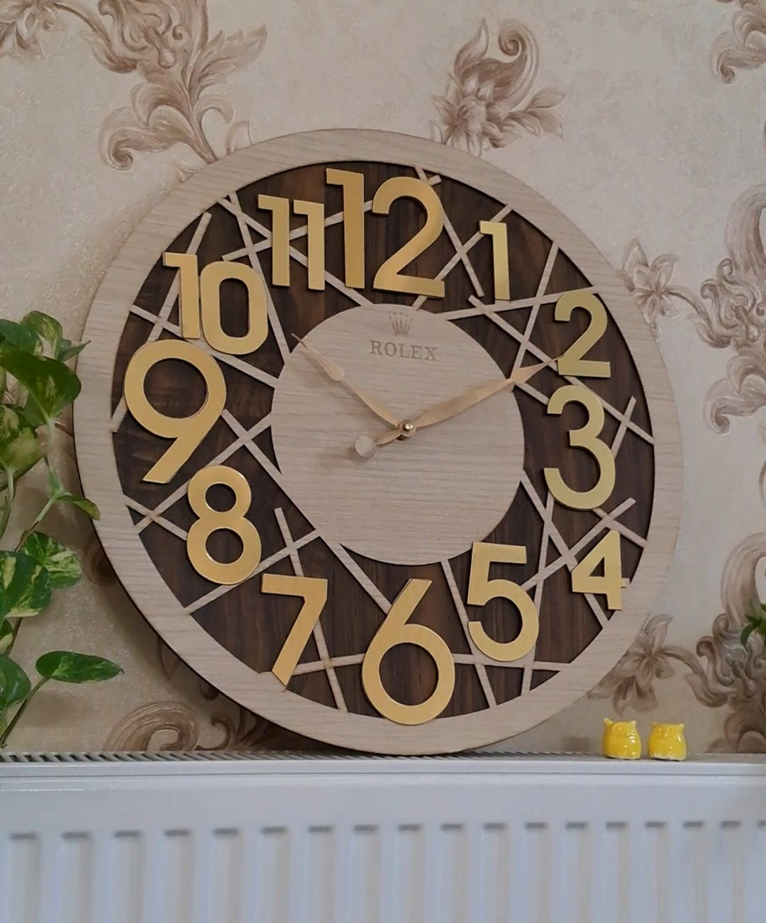
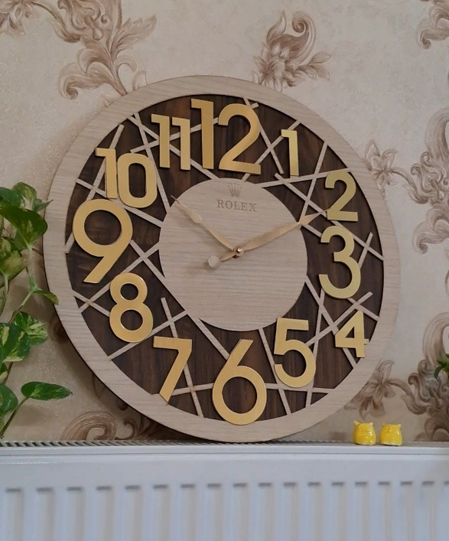
ساعت مدل شاهان کد 102
قهوه ای و کرمی
یکسال گارانتی موتور
آرامگرد و بی صدا
کارتن 4 عددی
جنس بدنه چوبی
سایز 53 سانت ضخامت 6 میل
قیمت 280000

